Slide 1
UMKM Di Jawa Timur
Maulana Yusuf Ikhsan Robbani
maulanayusufikhsanrobbani@gmail.com

Slide 2
Outline Pertanyaan Penting
Daerah mana yang memiliki jumlah usaha terbanyak?
Berapa banyak UMKM yang belum pernah mendapatkan kredit?
Bagaimana porsi pelaku UMKM berdasarkan jenis kelamin dan kebutuhan pinjaman usaha?
Bagaimana korelasi umur dengan omset pelaku usaha di Jawa Timur?
Bagaimana korelasi tahun mulai usaha dengan omset ?
Bagaimana korelasi gaji karyawan dengan omset?
Bagaimana korelasi latar belakang Pendidikan dengan omset pelaku usaha di Jawa Timur?
Bagaimana omset usaha tiap daerah?
Bagaimana distribusi pelaku UMKM berdasarkan umur, jumlah tenaga kerja, omset biaya produksi, dan gaji karyawan?
Bagaimana perubahan omset keseluruhan dari 2019-2021?
Seberapa banyak UMKM yang dikategorikan sebagai mikro, ultra mikro, kecil 1, kecil 2?

Slide 3
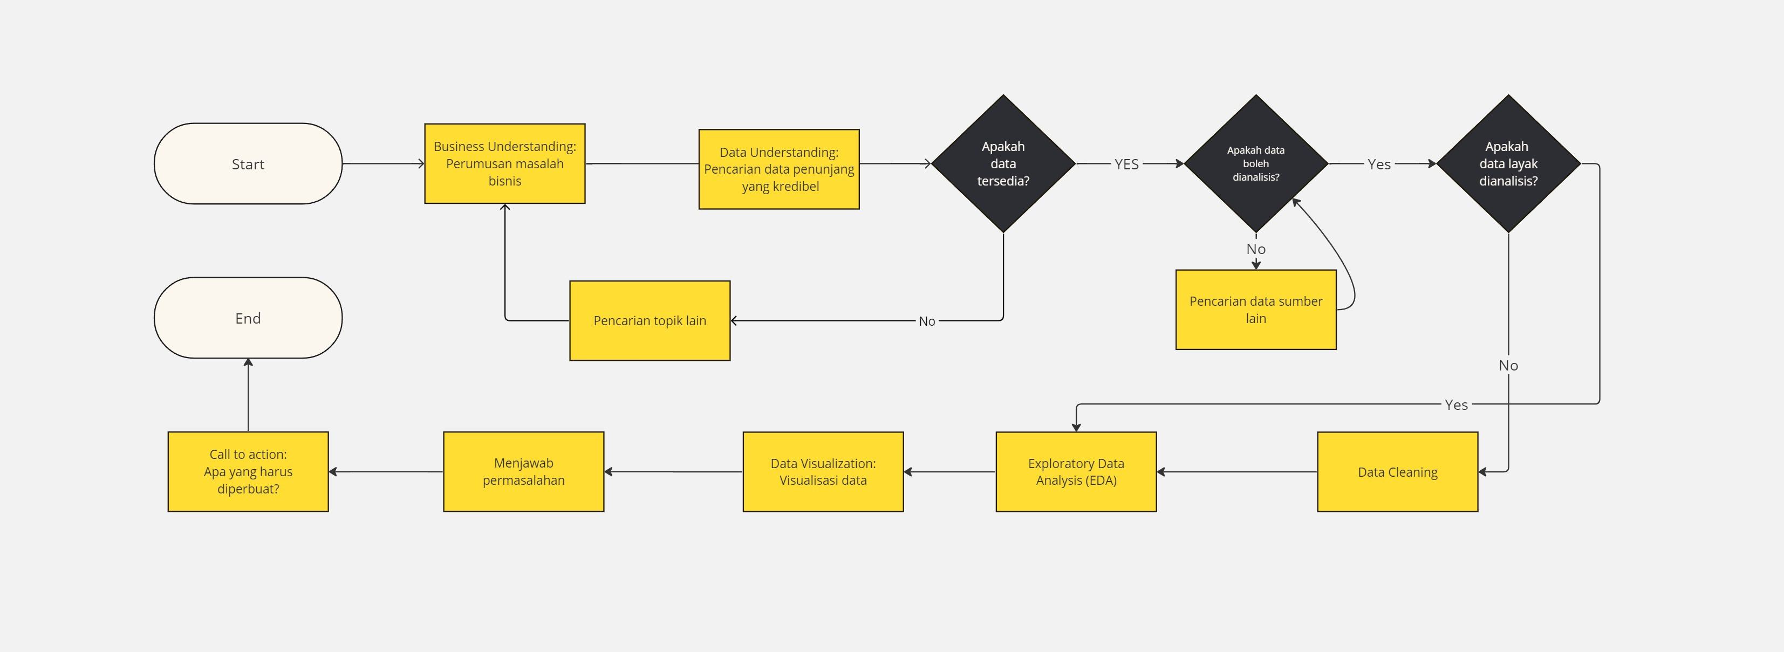
Langkah-langkah

Slide 4
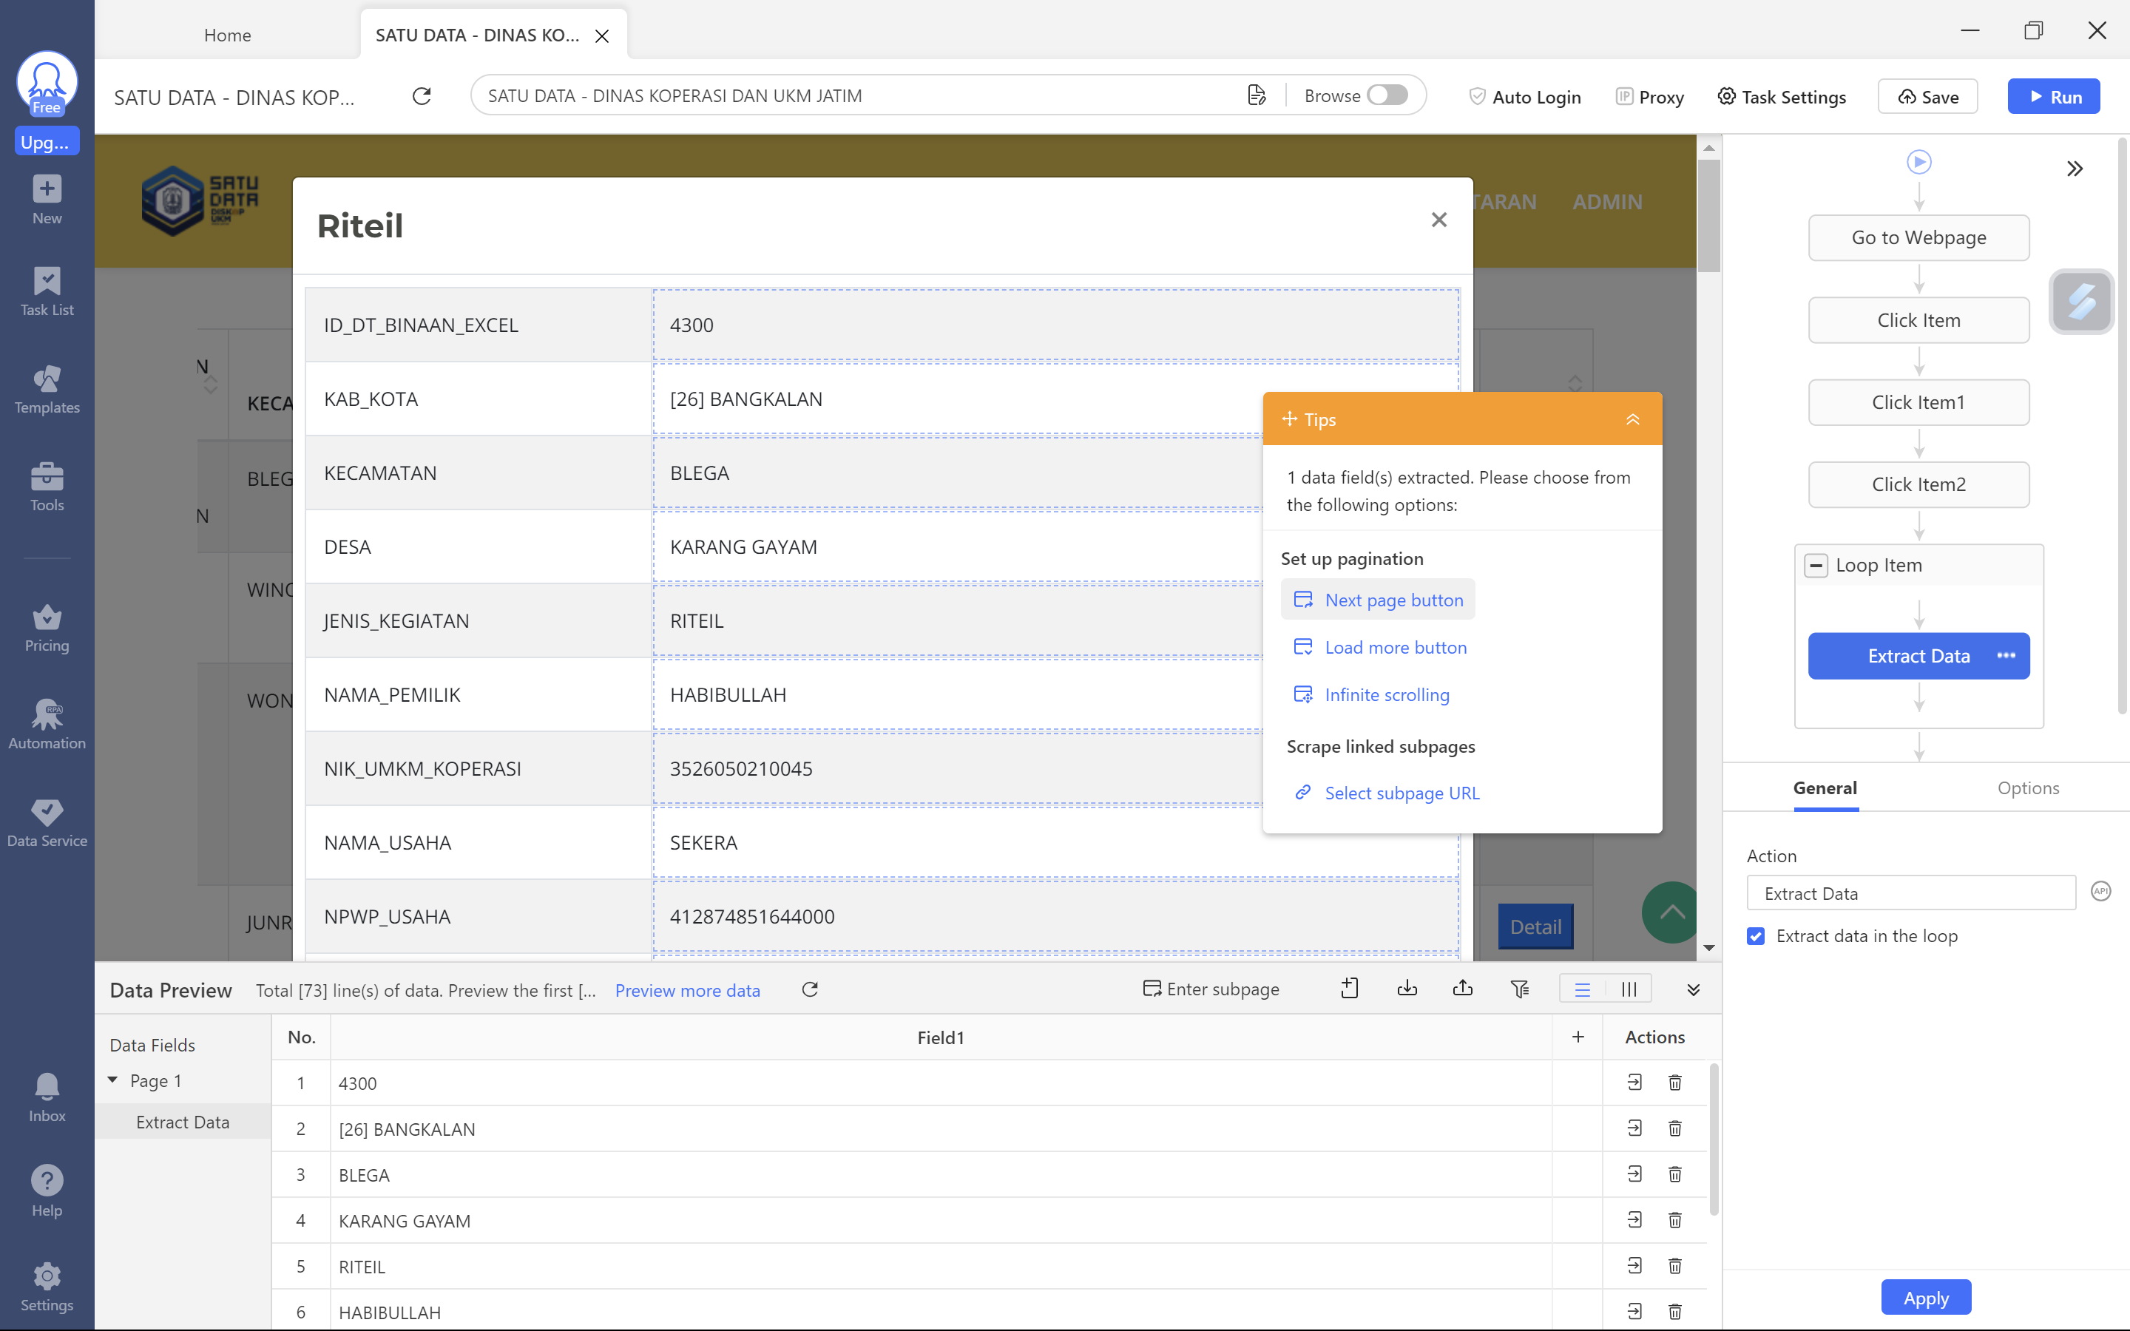
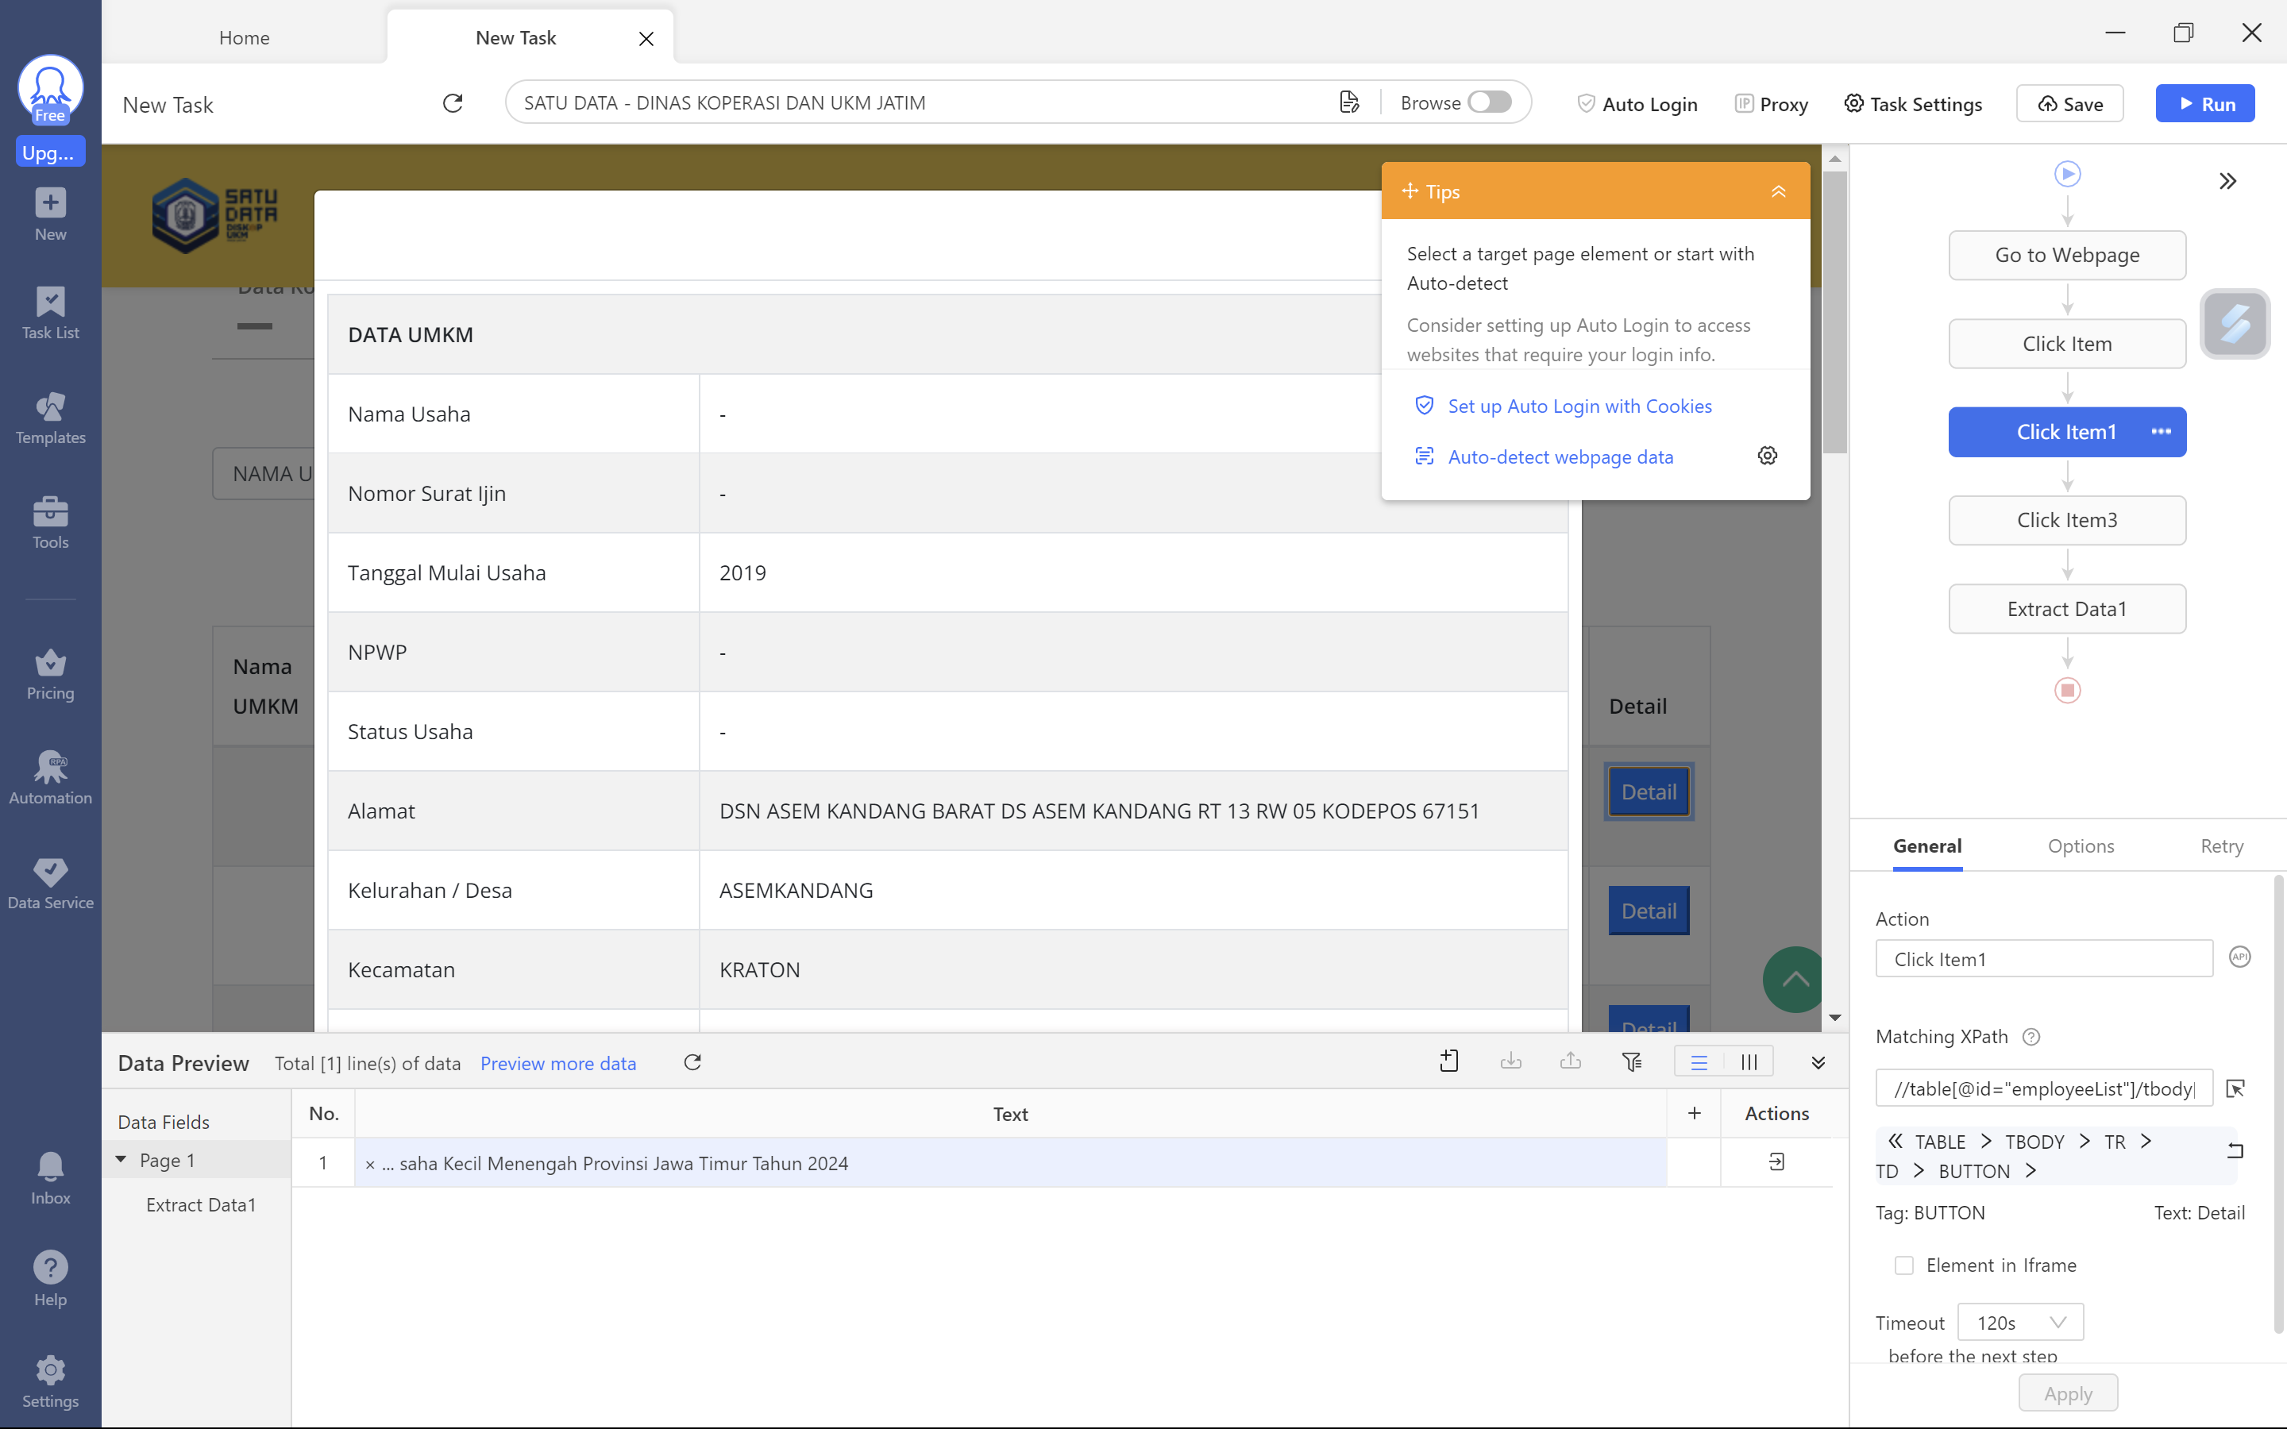
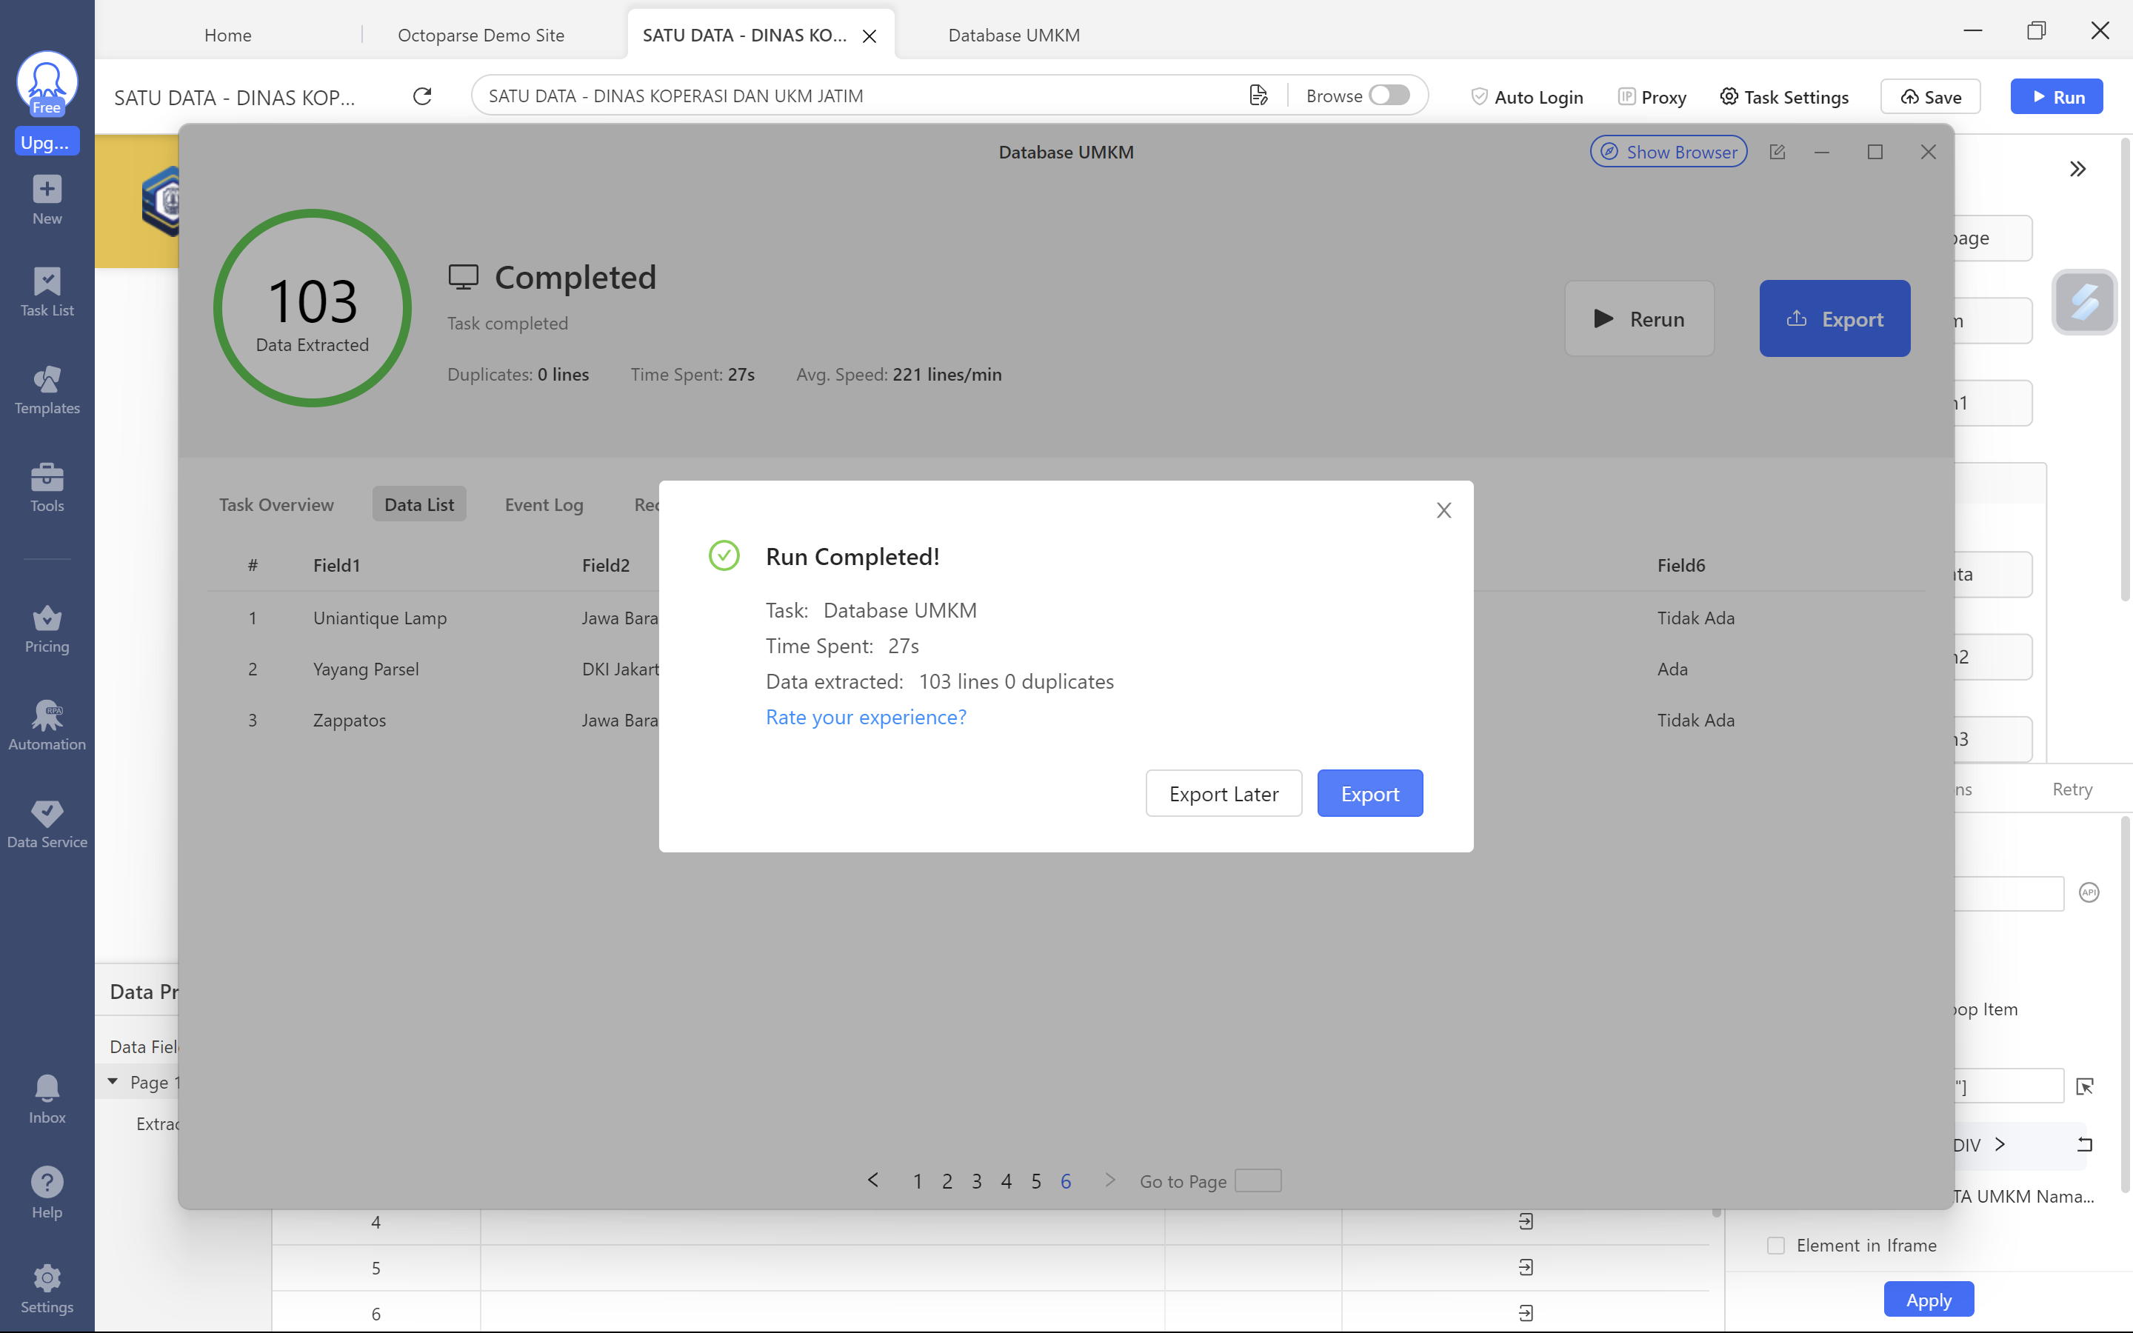
Step 1 - Data Collection & Data Integration
Akses aplikasi web scrapping: Octoparse. Dilanjutkan dengan mengakses Alamat website Satu Data Jawa Timur
https://data.diskopukm.jatimprov.go.id/satu_data
2. Buka tab Data UKM, aktifkan opsi data terbaru. Tekan tombol Detail. Kemudian akan muncul table diatas. Pilih kolom tersebut kemudian tekan run.
Website tersebut adalah website open-source dan memiliki data yang valid karena diambil darfi banyak acara
3. Setelah selesai, unduk data dengan format csv.

Slide 5
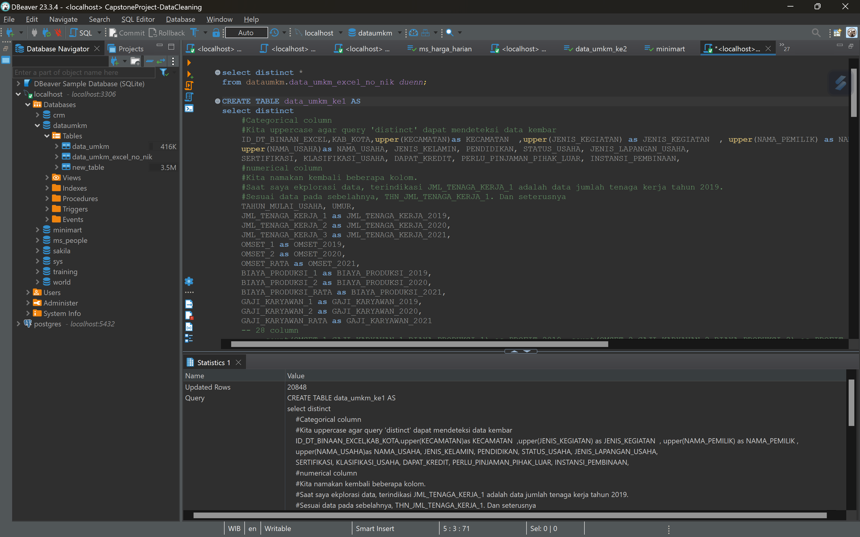
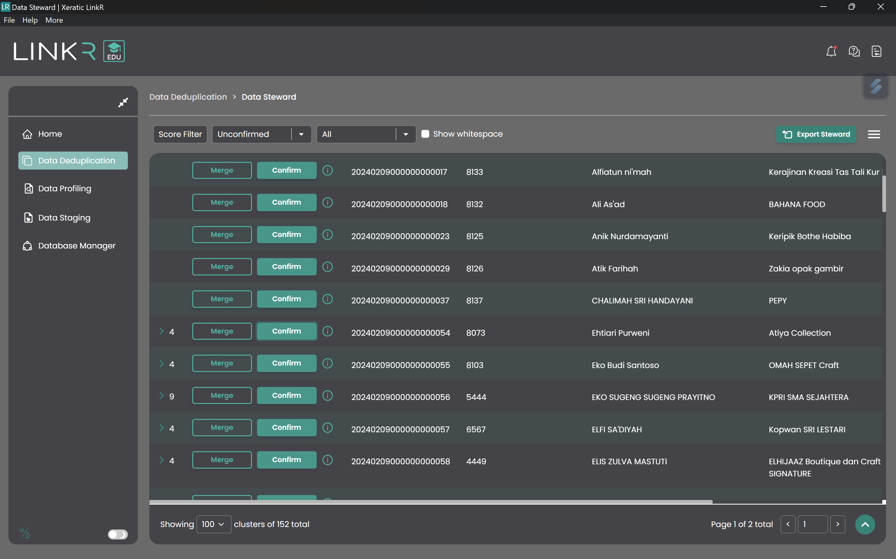
Step 2 - Data Cleansing
Pembersihan data menggunakan Dbeaver dengan menjalankan query yang akan membuat tabel-tabel yang sudah siap untuk dianalisis.
Untuk mengetahui data yang duplikat dengan menggunakan Linkr. Linkr akan memberikan file yang terdiri dari golden record sehingga kita dapat mengekstrak ID yang ingin kita hapus menggunakan query

Slide 6
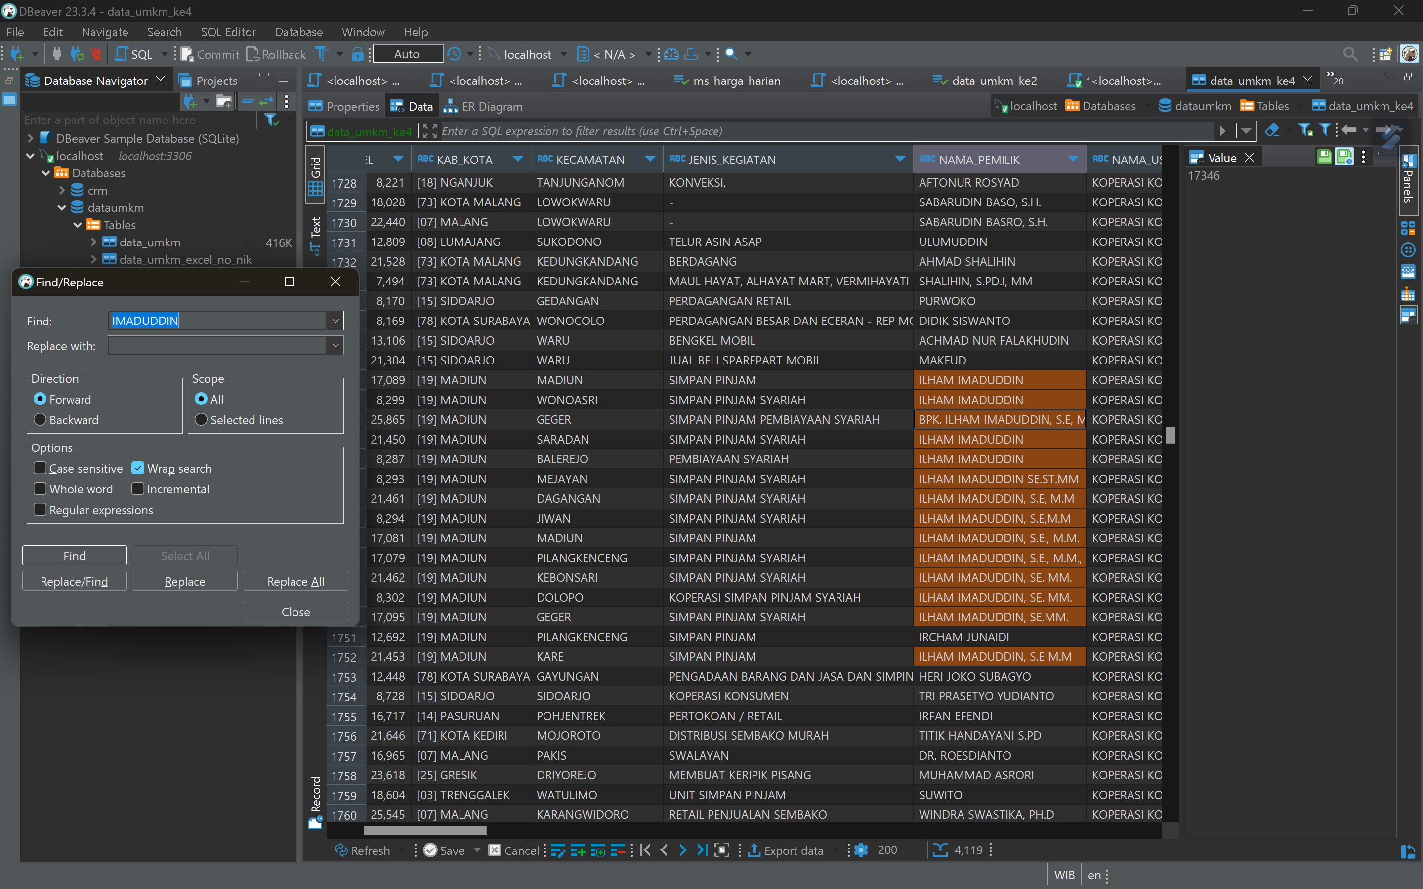
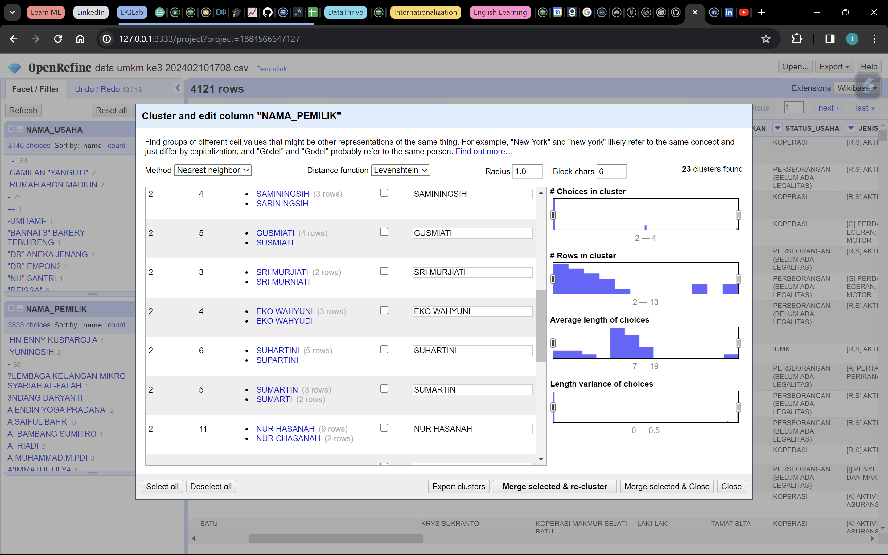
Step 2 - Data Cleansing
Namun, ditemukan data yang masih terlihat kembar. Sehingga memerlukan data deduplicating dengan software lanjut Openrevine.
Pada openrevine terdapat banyak algoritma klasterisasi dan memungkinkan pengguna memilih data mana yang akan jadi golden record. Sehingga, data yang akan dihasilkan murni tanpa adanya data kembar

Slide 7
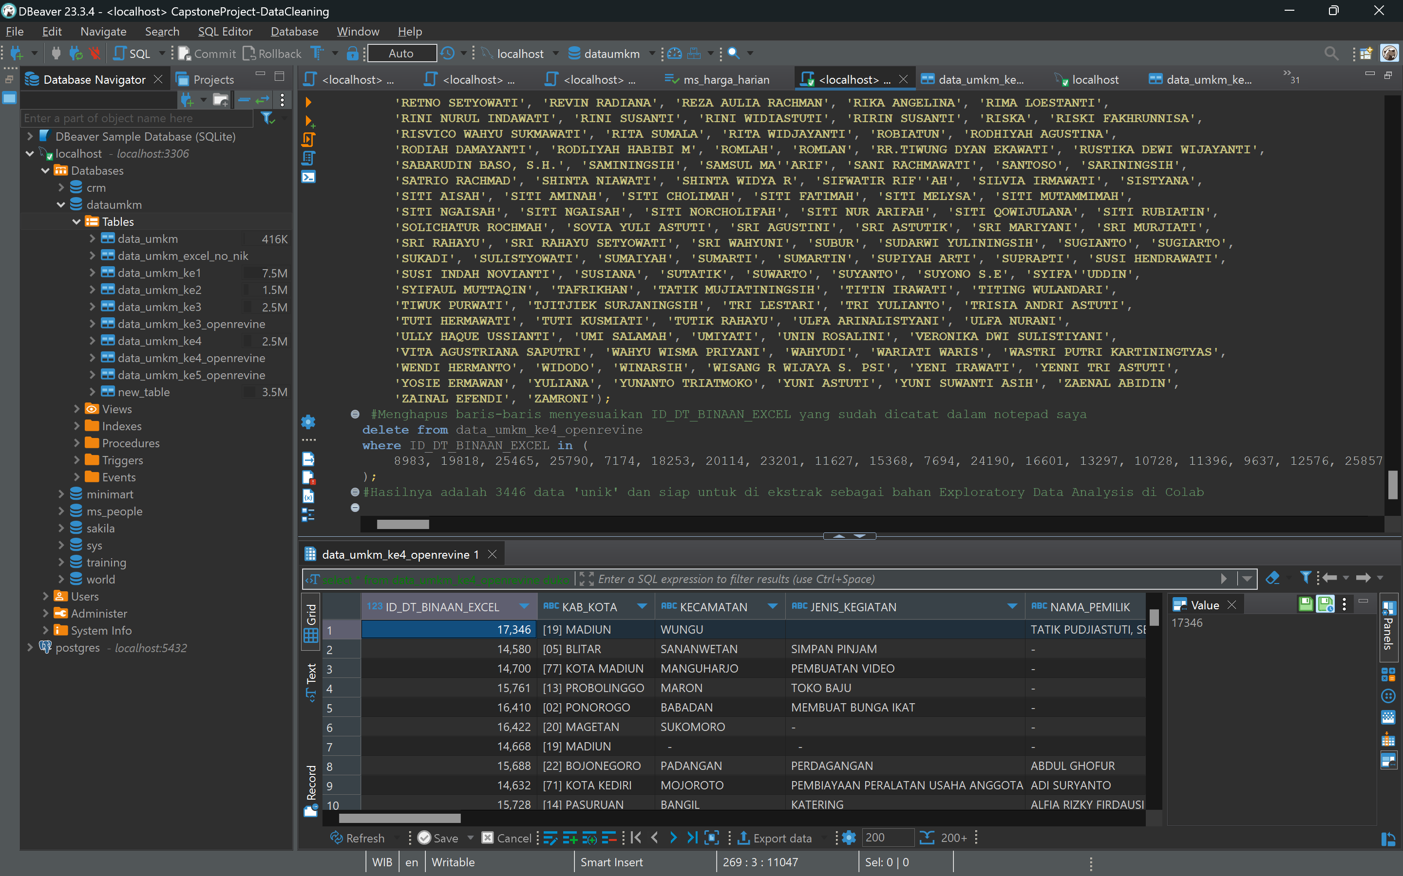
Step 2 - Data Cleansing
Akhirnya, kita mendapatkan table yang sudah siap untuk diproses dalam tahap Exploratory Data Analysis

Slide 8
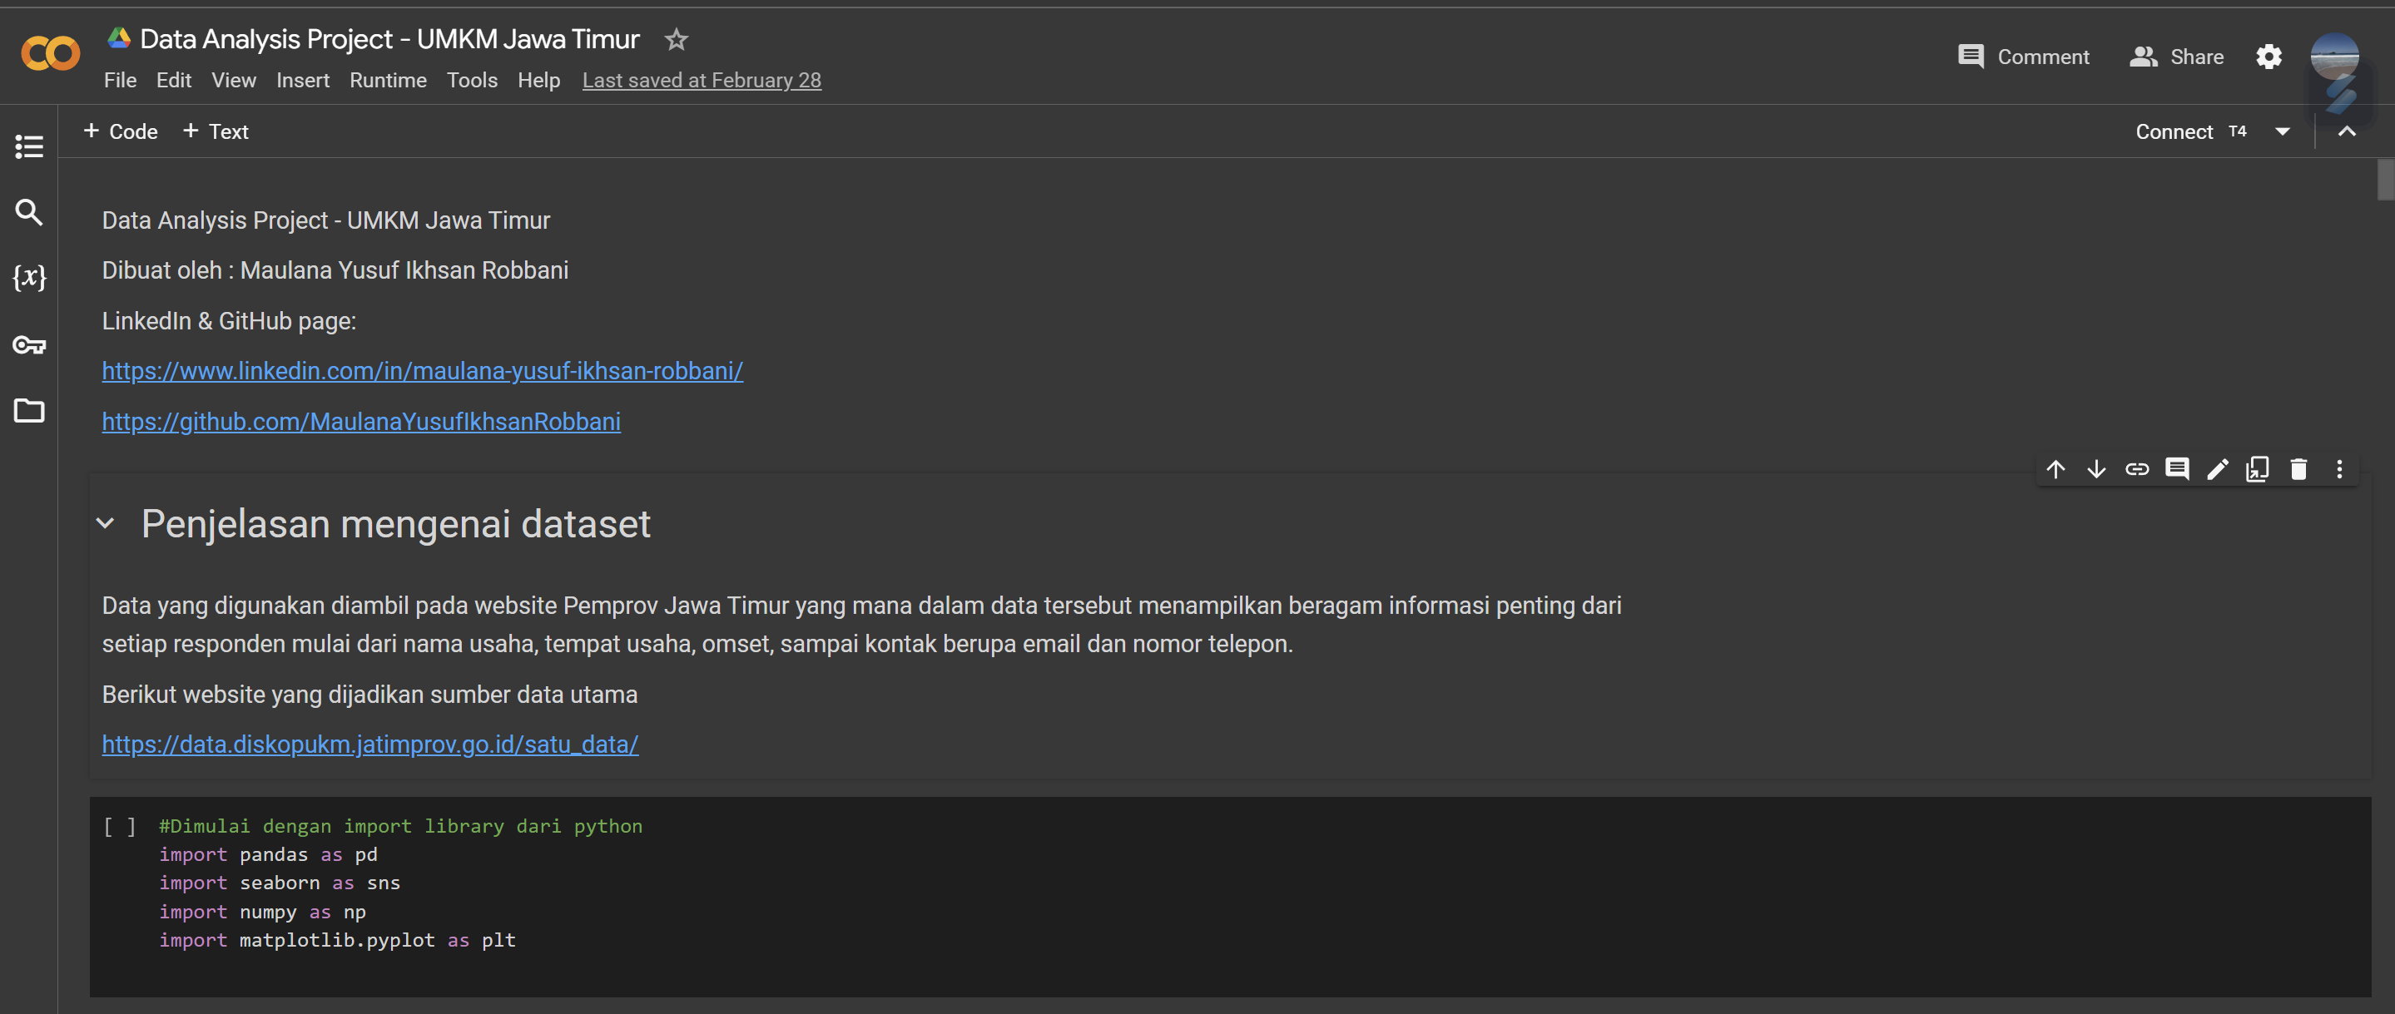
Step 3 - Data Exploration & Data Visualisation
Exploratory Data Analysis dilakukan dengan menggunakan Google Colab
https://colab.research.google.com/drive/1h4u8PMjPRJxwa3E7pFf77yL5_qCVpyF8?usp=sharing

Slide 9
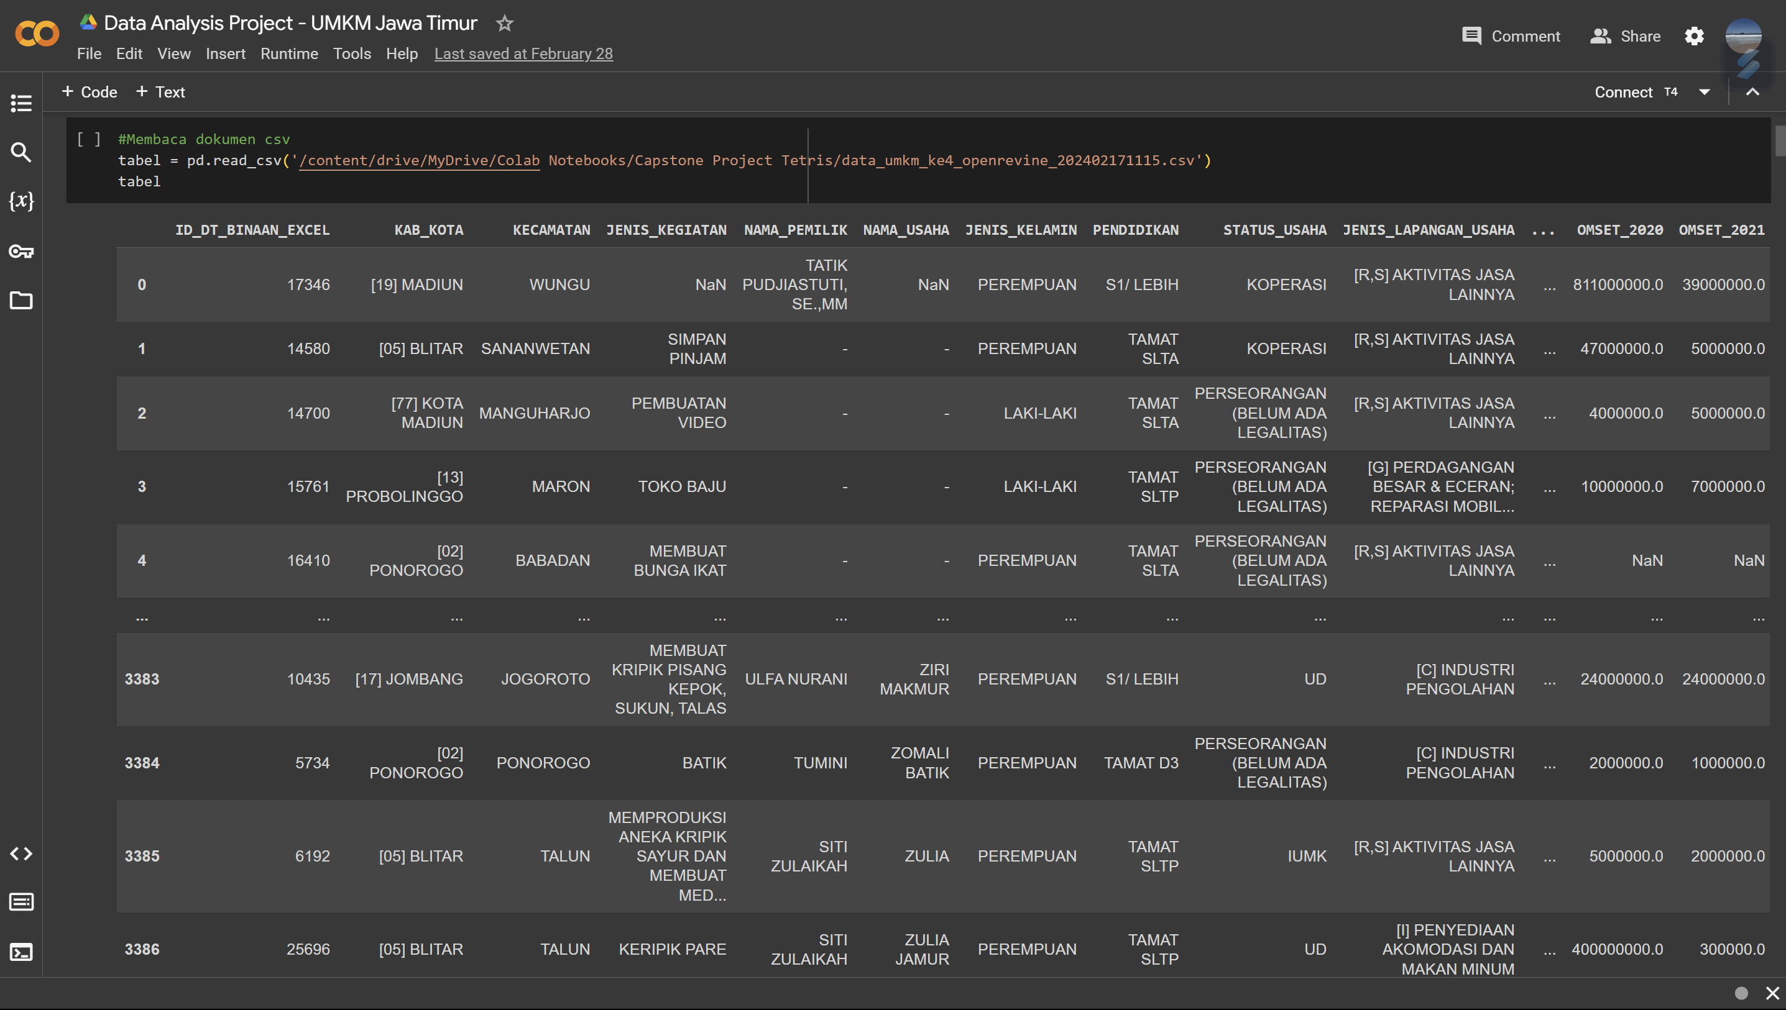
Step 3 - Data Exploration & Data Visualisation
Pertama-tama kita lakukan import csv file yang sudah kita lakukan data cleaning. File tersebut diupload pada google drive pribadi.

Slide 10
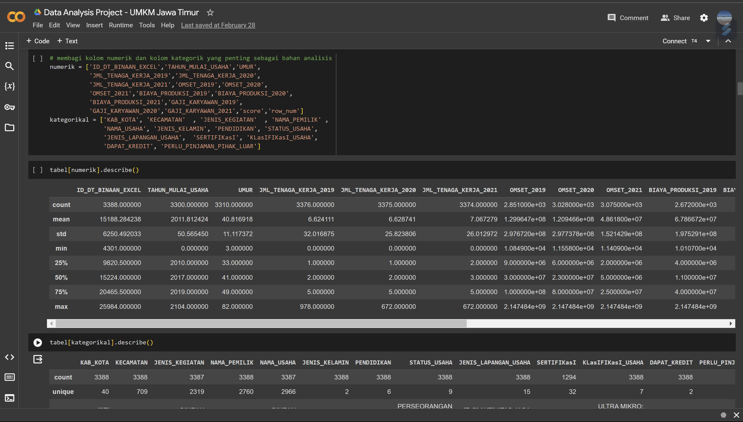
Step 3 - Data Exploration & Data Visualisation
Kita lakukan pendefinisian kolom kategorik yang berisi data non-numerik serta kolom kategorik yang berisi angka-angka

Slide 11
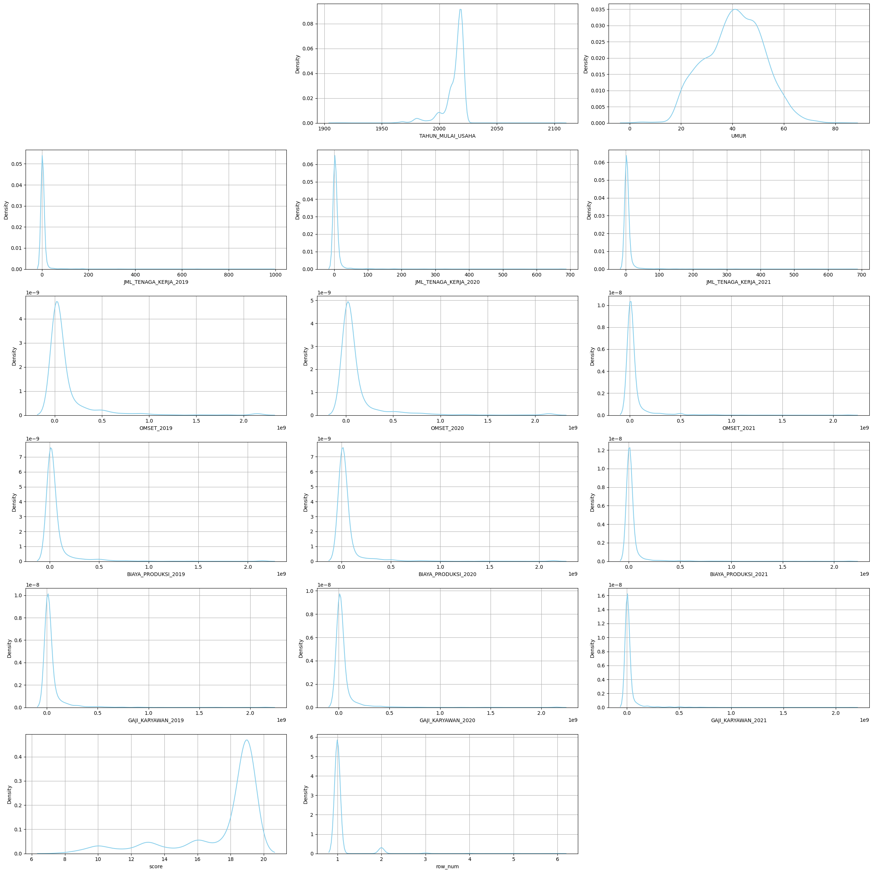
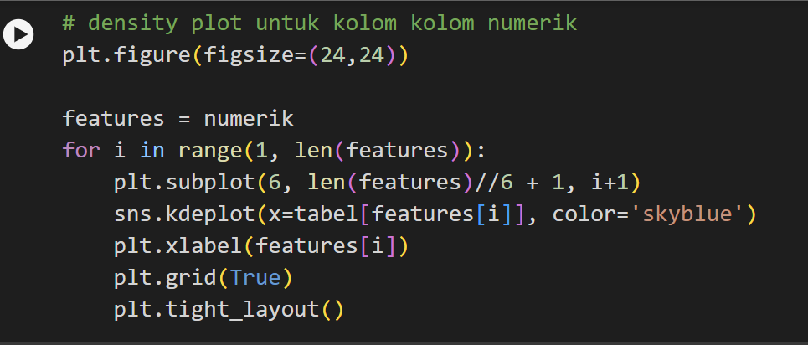
Step 3 - Data Exploration & Data Visualisation
Kita telusuri distribusi data numerik.
1. Terlihat bahwa banyak kolom yang memiliki data tail (data yang ekstrim).
2. Contoh seperti jumlah tenaga kerja yang tembus sejumlah lebih dari 400 orang. Contoh lain adalah tahun mulai usaha yang lebih dari tahun 2019
3. Jika data yang ekstrim dihapus maka distribusi seluruh kolom mendekati distribusi normal

Slide 12
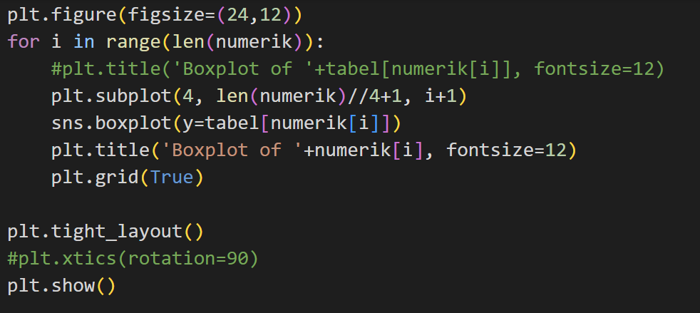
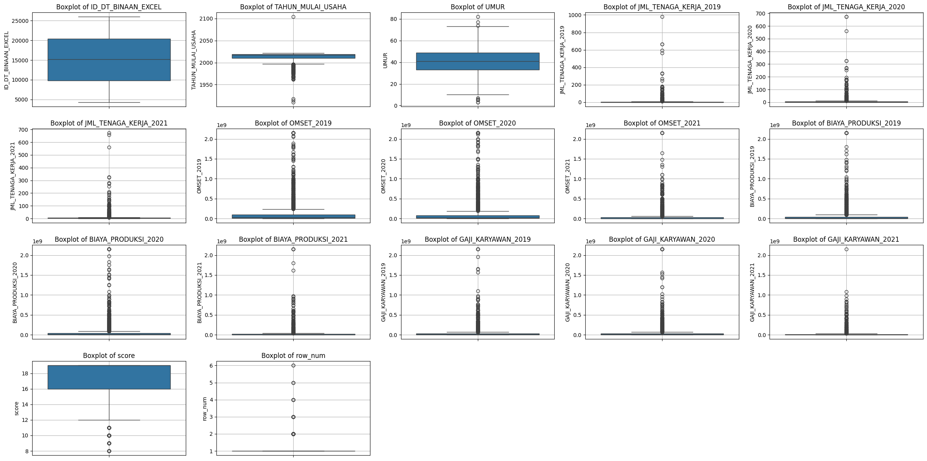
Step 3 - Data Exploration & Data Visualisation
Dilakukan visualisasi boxplot untuk mengetahui outlier
Terlihat bahwa banyak outlier yang memiliki jarak yang cukup jauh dibandingkan mayoritas data yang terpusat untuk semua kolom (Ditandai dengan banyaknya titik-titik)

Slide 13
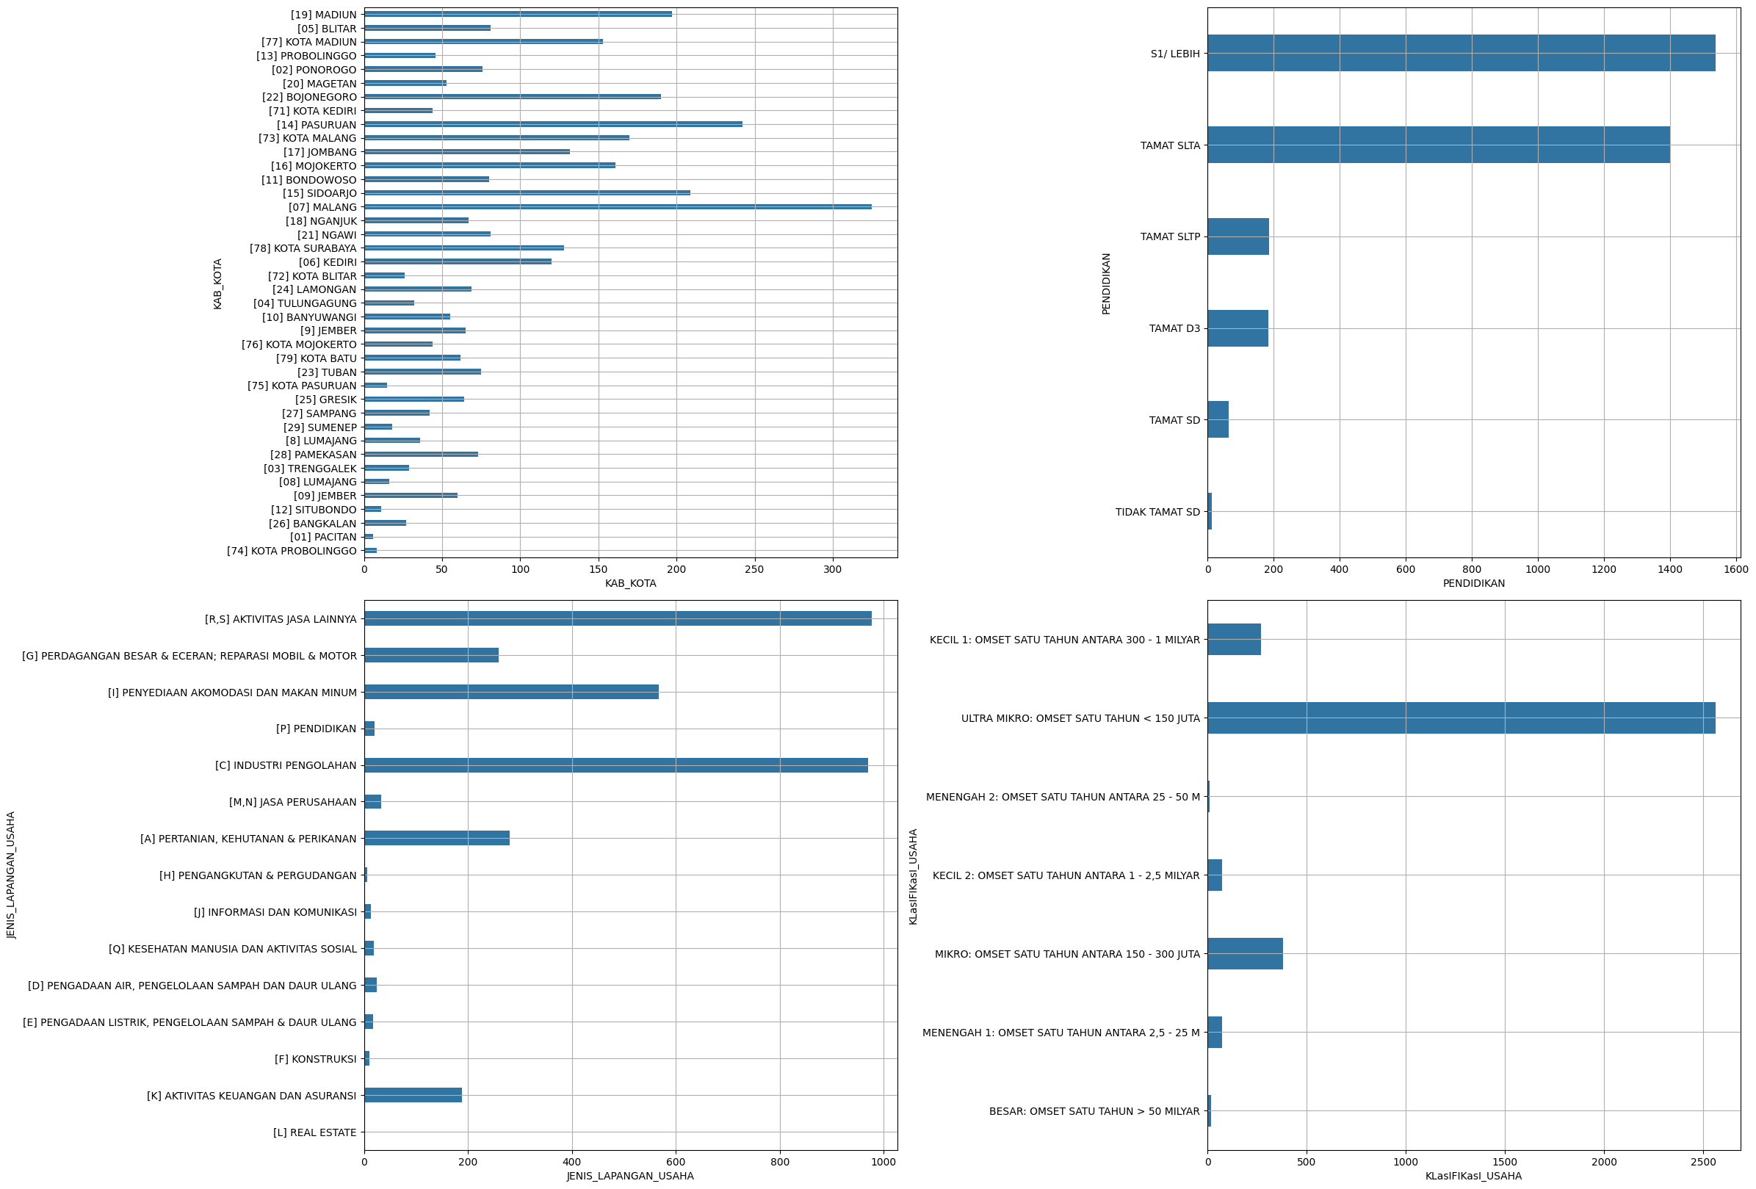
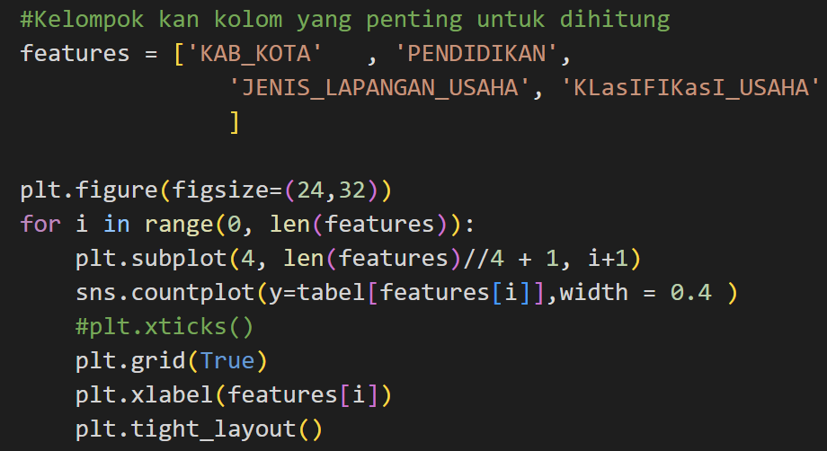
Step 3 - Data Exploration & Data Visualisation

Slide 14
Step 3 - Data Exploration & Data Visualisation
Data Kabupaten/Kota
Terlihat bahwa kabupaten Malang menjadi kabupaten/kota dengan UMKM terdata terbanyak di Jawa Timur dengan jumlah 300 lebih. Sedangkan kabupaten Pacitan yang paling sedikit dibandingkan kabupaten/kota lain
Data Latar Belakang Pendidikan
Pelaku UMKM di Jawa Timur didominasi oleh lulusan S1/lebih sejumlah 1500 lebih. Sedangkan porsi pelaku yang tidak tamat SD adalah yang paling sedikit
Data Jenis Lapangan Usaha
Pelaku usaha kebanyakan terpusat pada industri pengolahan. Sedangkan pengangkutan dan pergudangan yang paling kecil jumlahnya
Data Klasifikasi Usaha
UMKM terbagi beragam macam kategori tergantung dari banyaknya omset yang dimiliki. UMKM dengan omset per tahun kurang dari 150 juta rupiah mendominasi. Sedangkan UMKM beromset menengah yaitu 25 M - 50 M yang paling sedikit. Sedikit sekali pengusaha yang memiliki omset lebih dari 2,5 M bahkan semakin besar omsetnya, semakin sedikit jumlahnya.
Perlu diperhatikan bahwa kriteria UMKM adalah memiliki omset per tahun sebanyak 500 juta atau kurang. Sehingga dimungkinkan ada responden tidak relevan dikatakan UMKM.

Slide 15
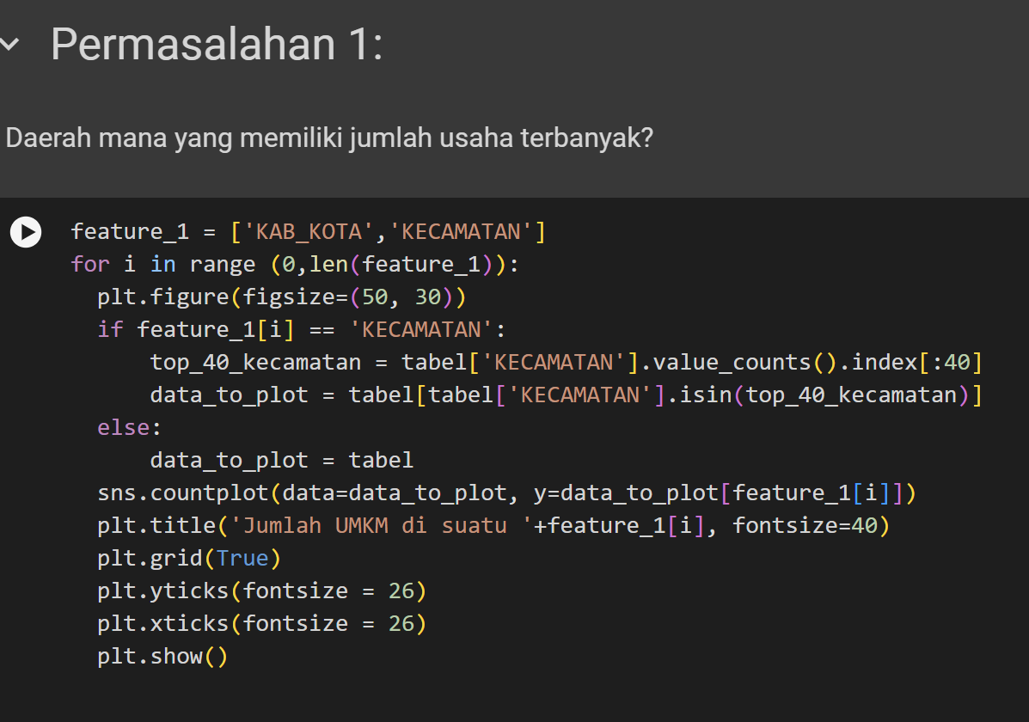
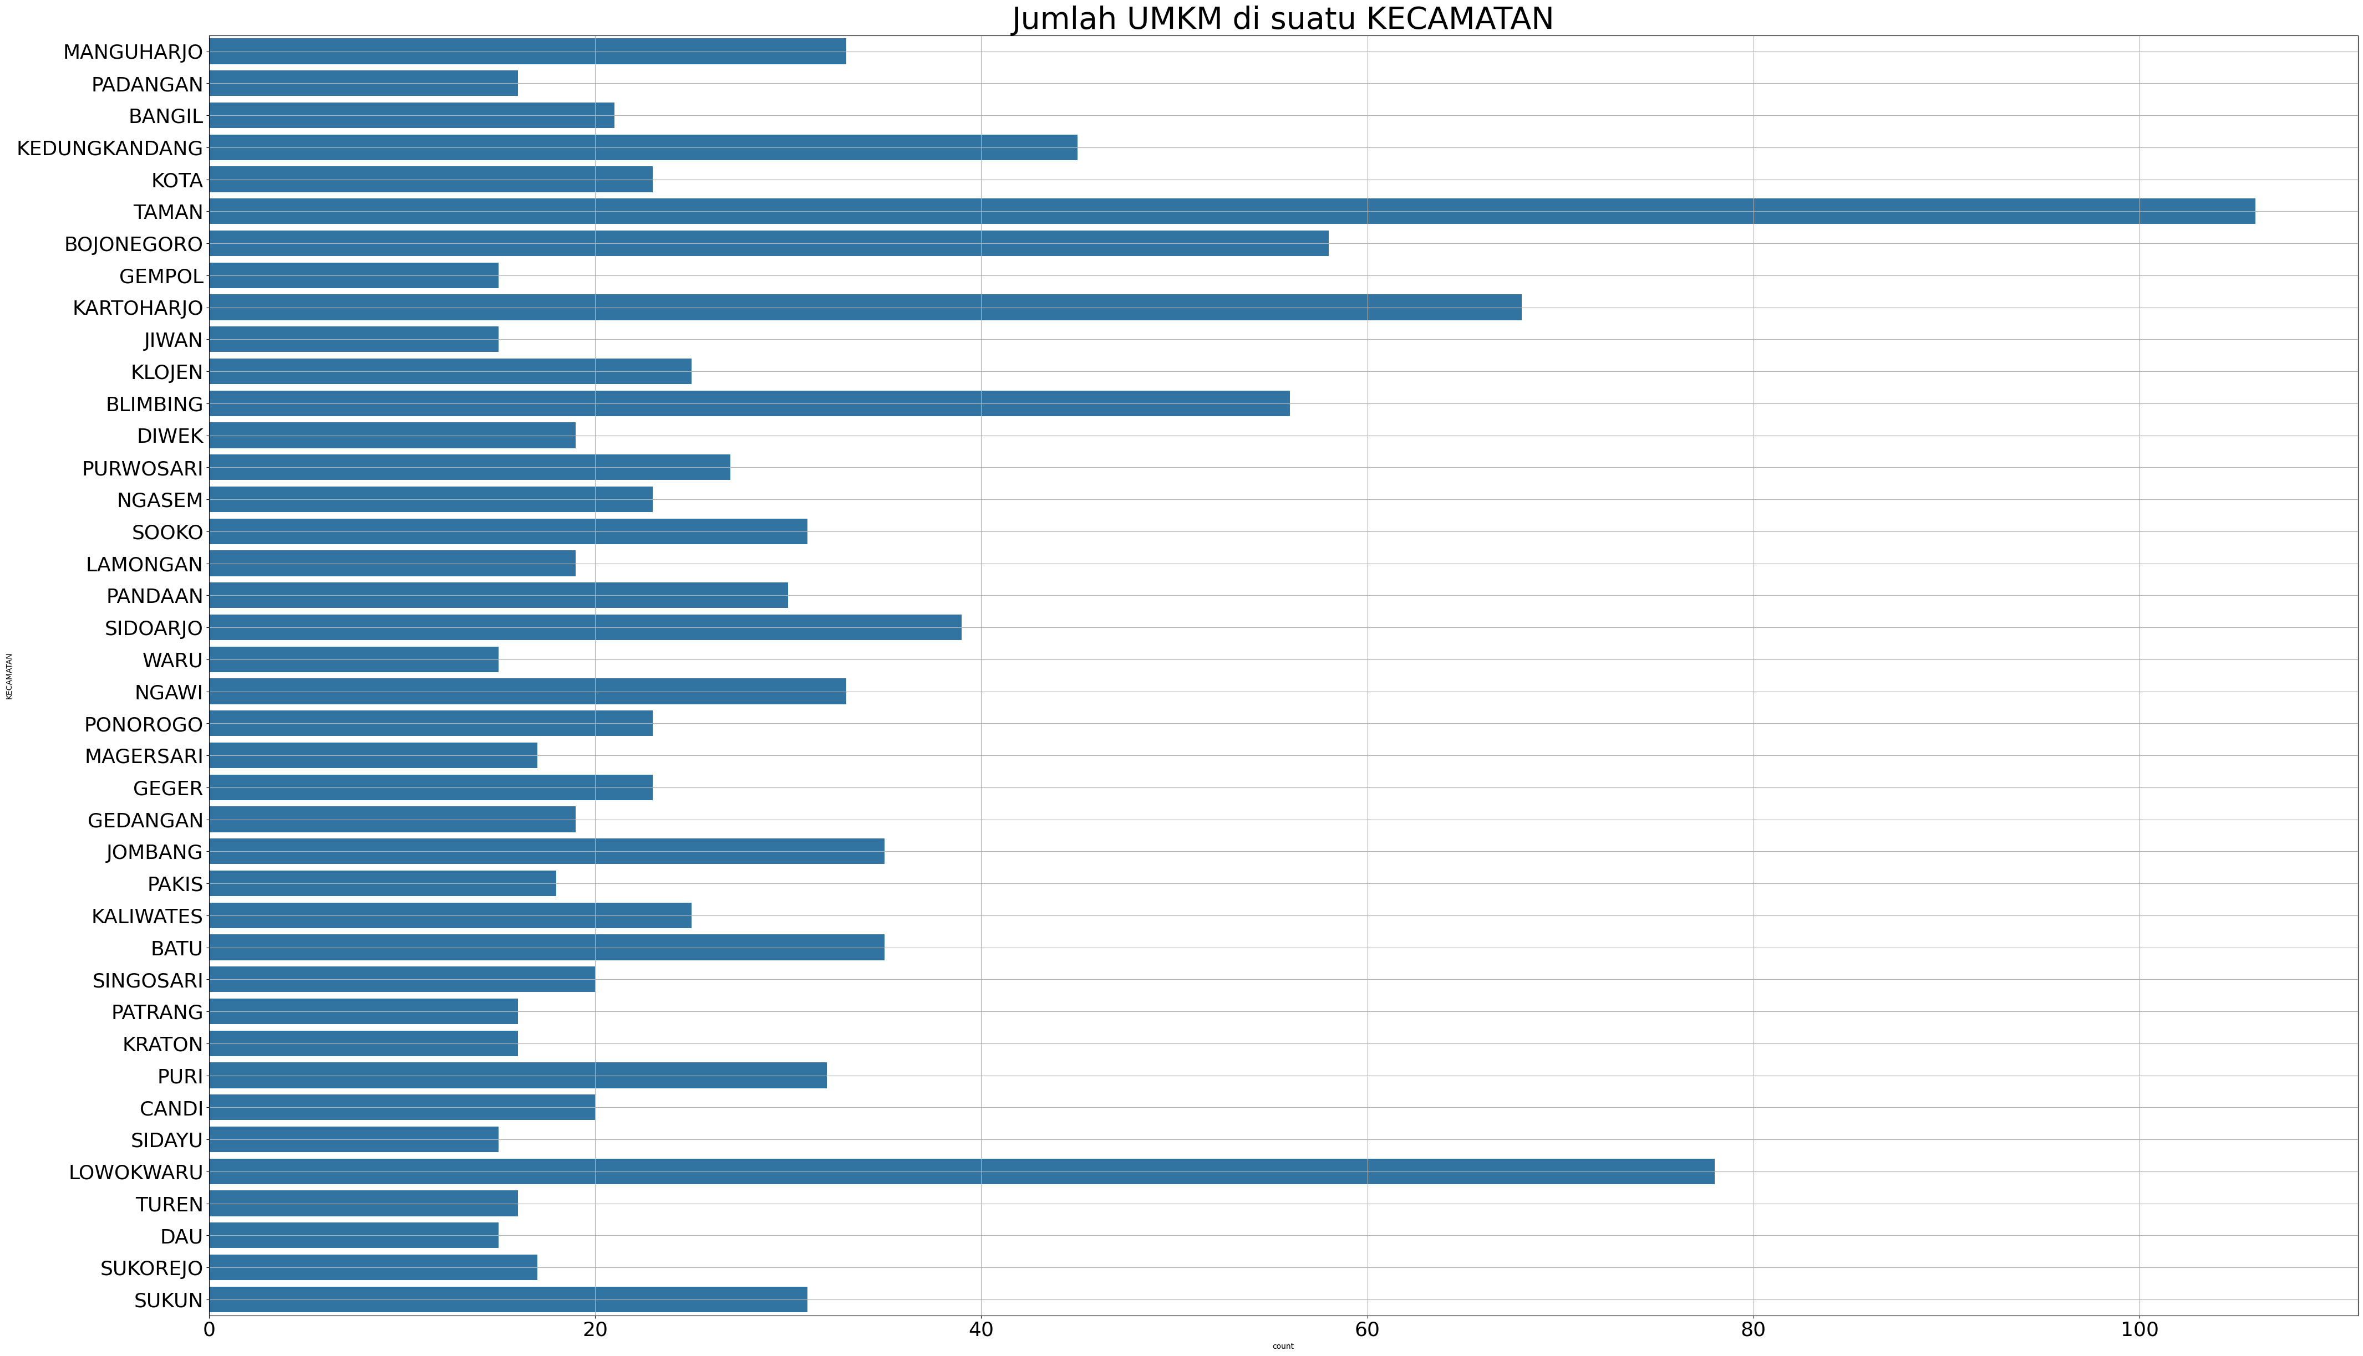
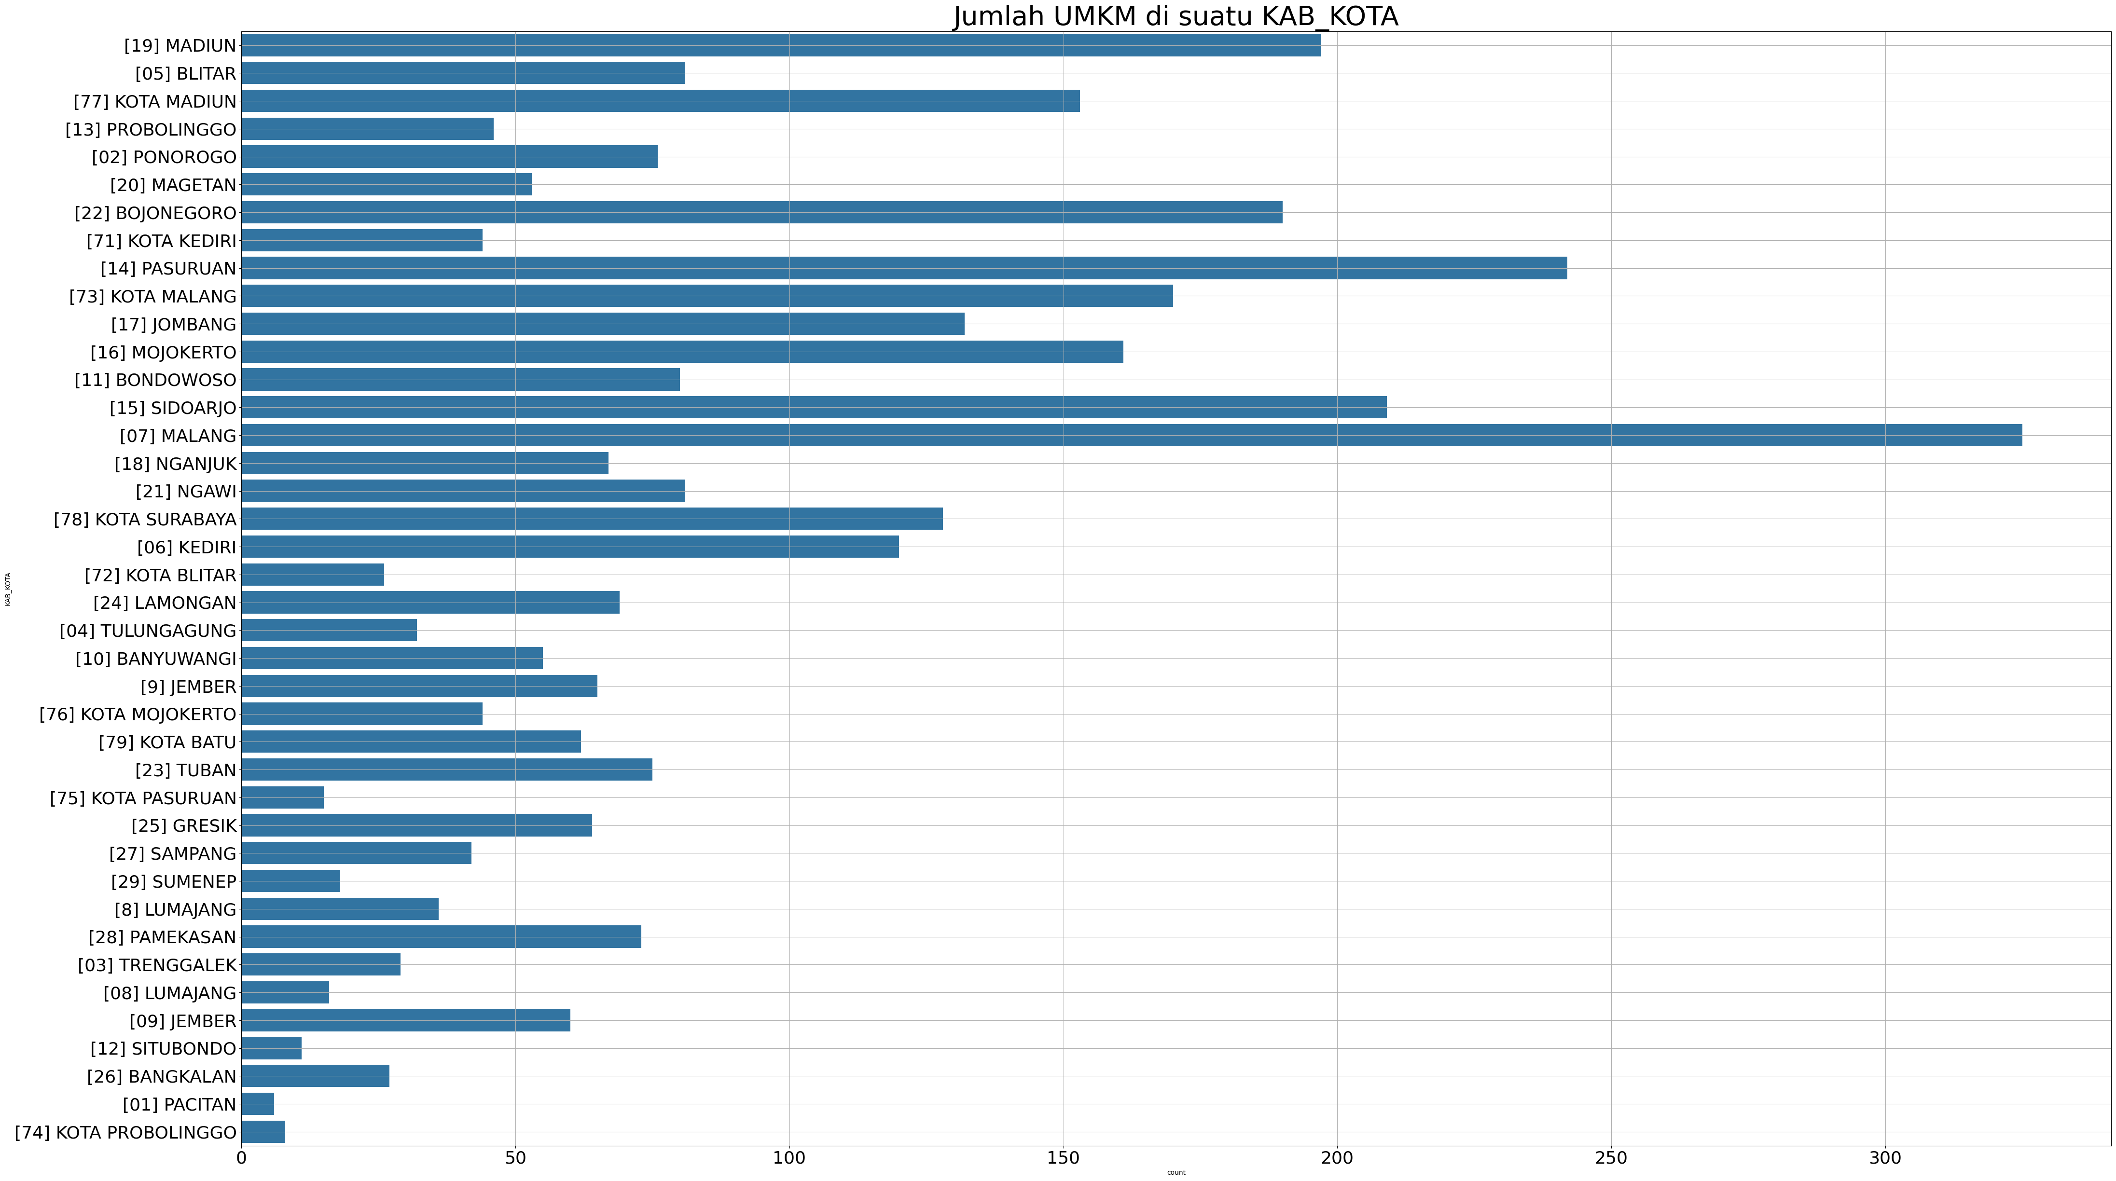
Step 3 - Data Exploration & Data Visualisation
Terlihat kabupaten dengan jumlah responden umkm terbanyak adalah Kabupaten Malang. Terendah jatuh kepada Kabupaten Pacitan
Sedangkan untuk kecamatan dengan jumlah responden umkm terbanyak adalah

Slide 16
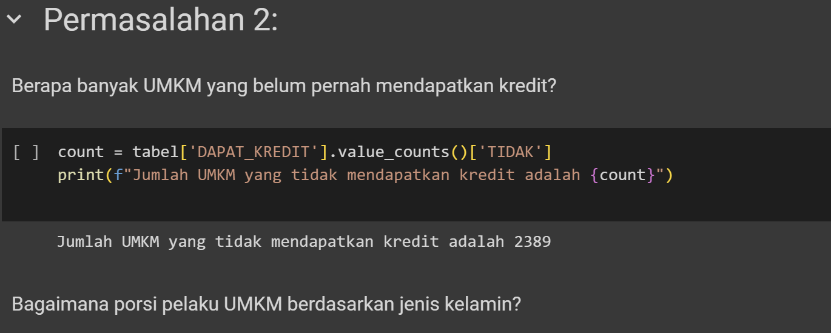
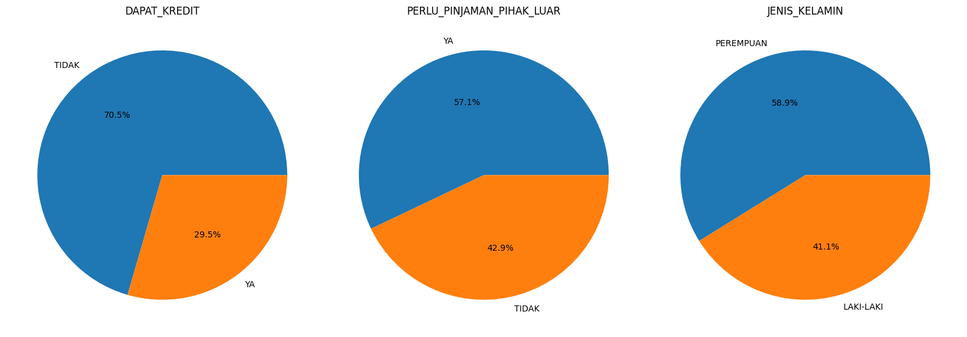
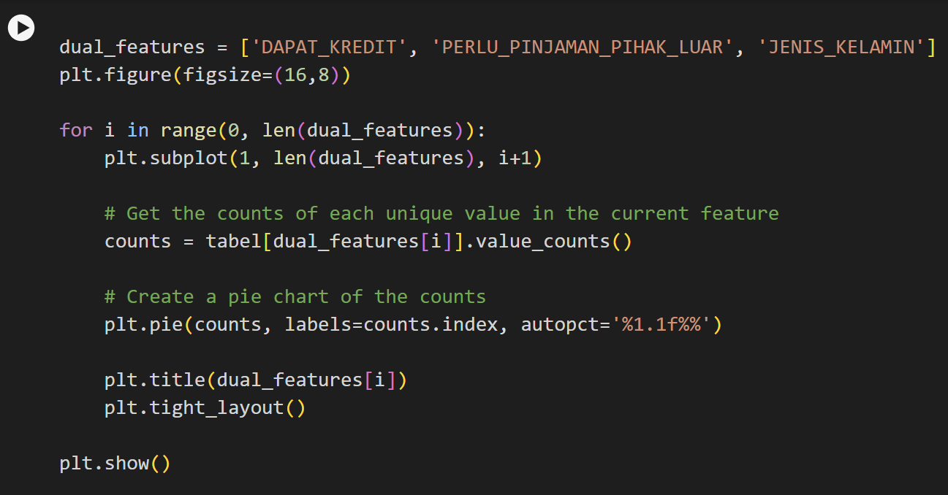
Step 3 - Data Exploration & Data Visualisation
Ternyata pelaku UMKM di Jawa Timur didominasi oleh jenis kelamin perempuan yang mana porsinya sebesar 58.9% atau lebih dari setengah pelaku UMKM
Setengah pelaku UMKM sebesar 57.1% nya ternyata membutuhkan pinjaman usaha

Slide 17
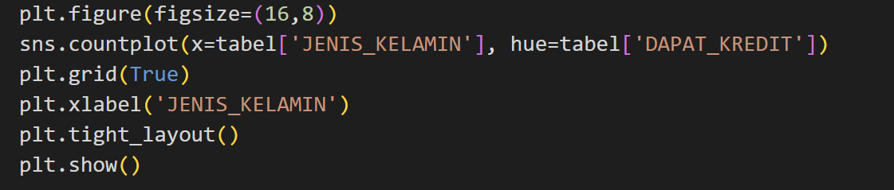
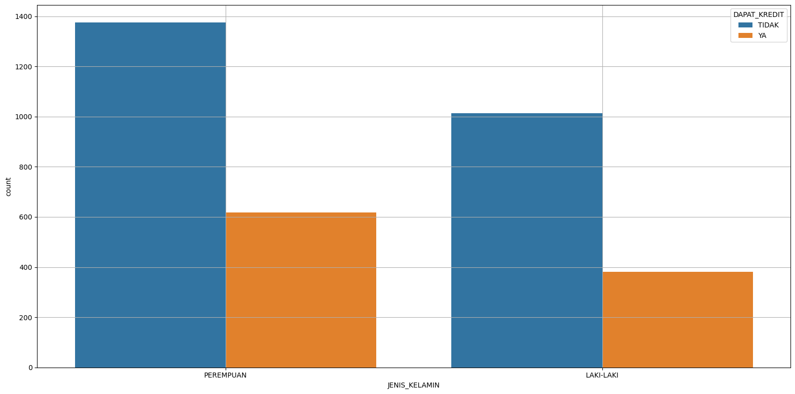
Step 3 - Data Exploration & Data Visualisation
Ternyata, jumlah pelaku UMKM yang perempuan dan tidak dapat kredit usaha sebanyak 1300 an usaha
Bisa dikatakan, 2 dari 3 pelaku UMKM wanita tidak mendapatkan kredit usaha

Slide 18
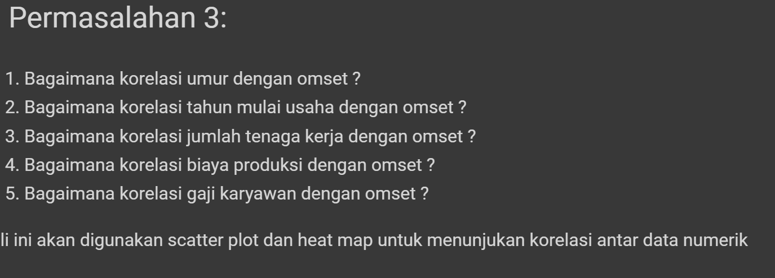
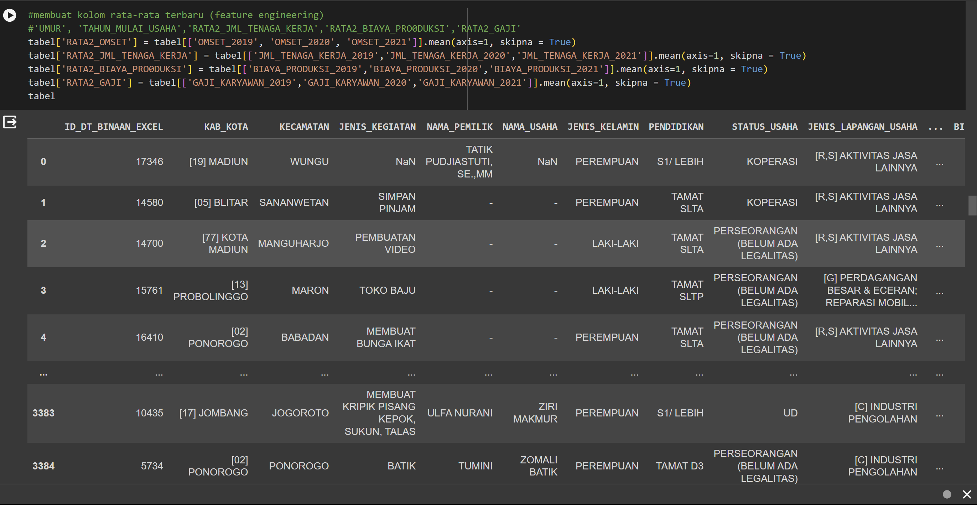
Step 3 - Data Exploration & Data Visualisation
Tahap ini dilakukan feature engineering. Feature engineering adalah proses membuat data/kolom baru dari hasil olah data yang sudah ada.
Dibuatlah kolom baru yaitu:
Rata-rata jumlah tenaga kerja, rata-rata biaya produksi, rata-rata gaji, rata-rata omset

Slide 19
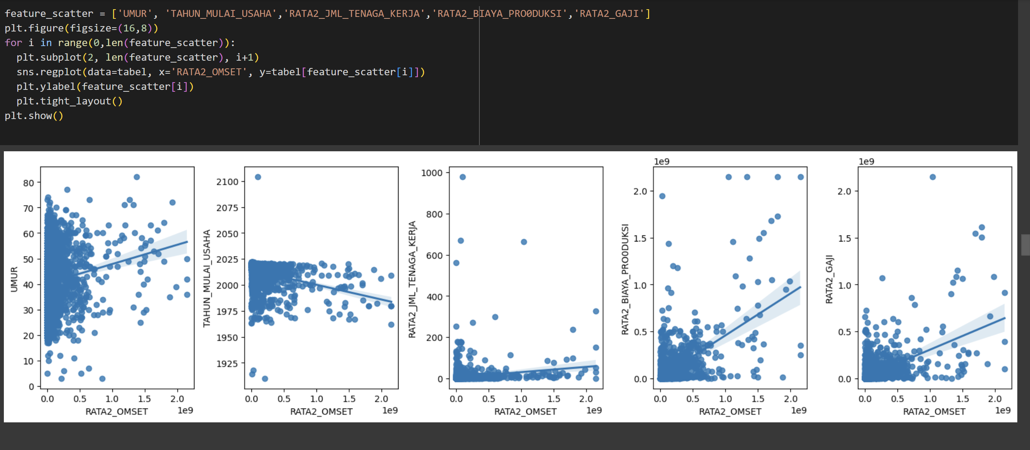
Step 3 - Data Exploration & Data Visualisation
Terlihat bahwa korelasi umur dan jumlah tenaga kerja tidak berkorelasi besar terhadap rata-rata omset suatu usaha. Namun, rata-rata biaya produksi dan rata-rata gaji karyawan cukup berkorelasi terhadap rata-rata omset dari suatu usaha.
Artinya, semakin besar omset suatu usaha dimungkinkan semakin besar gaji karyawan dan biaya produksi dari suatu usaha tersebut. Dapat dikatakan untuk menilai usaha beromset besar atau tidak dapat melihat dari besar kecilnya gaji karyawan atau besar kecilnya biaya produksi tersebut.
Malah, jumlah tenaga kerja dan umur pelaku usaha tidaklah berpengaruh besar terhadap omset suatu usaha
Mari kita telusuri bagaimana umur, jumlah tenaga kerja, biaya produksi, gaji dan omset berkorelasi satu sama lain dengan heatmap.

Slide 20
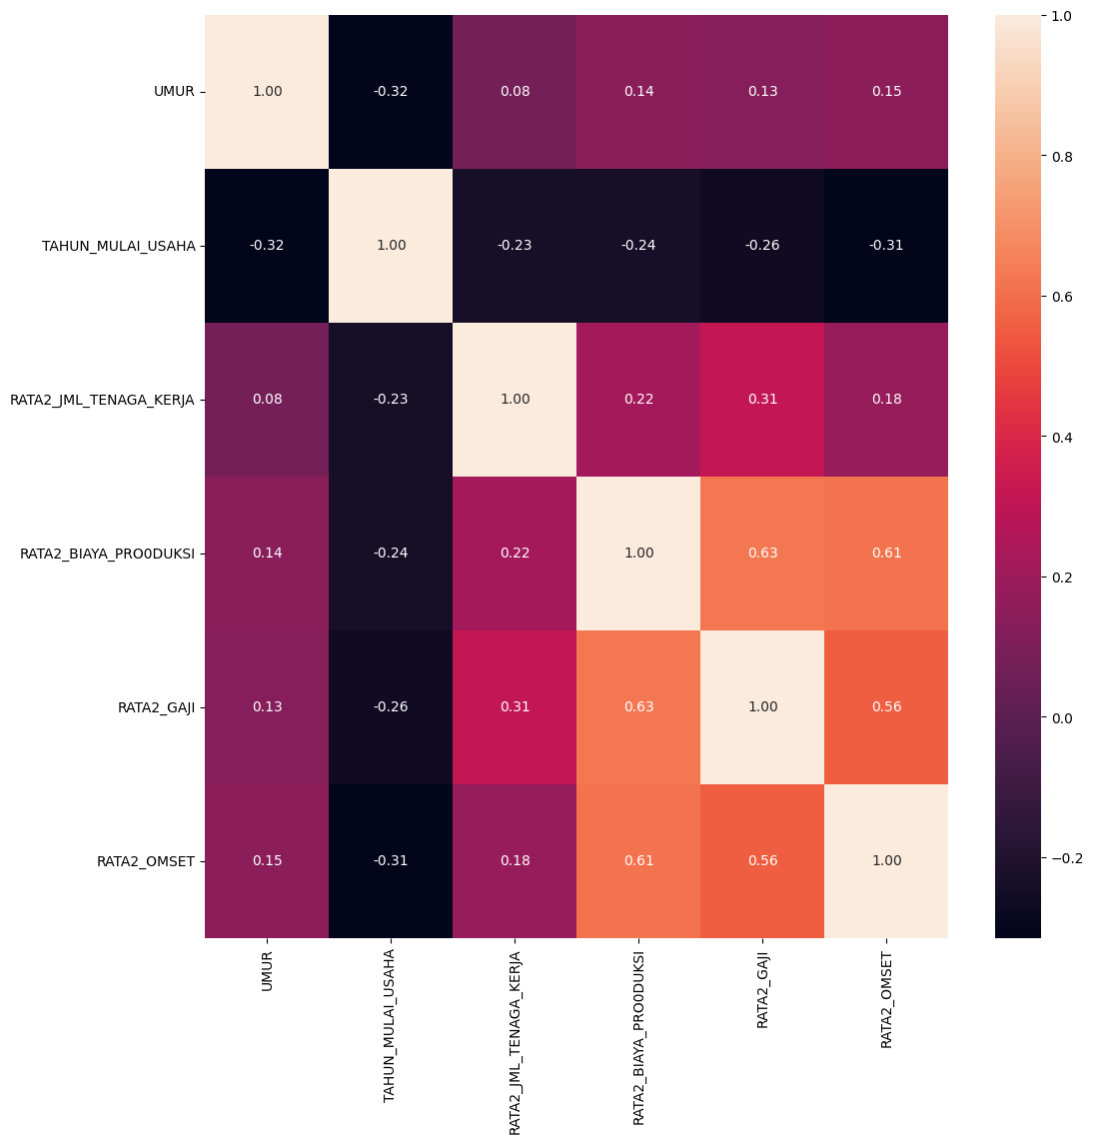
Step 3 - Data Exploration & Data Visualisation
Terlihat bahwa :
rata-rata gaji karyawan dengan rata-rata biaya produksi,
rata-rata gaji karyawan dengan rata-rata omset,
rata-rata biaya produksi dengan rata-rata omset,
berkorelasi positif lebih dari 0.5 dan dikatakan sebagai korelasi sedang.
Artinya, semakin tinggi salah satu variabel tersebut maka semakin tinggi variabel lain.
Namun berbeda dengan variabel lain yang mana menunjukan nilai korelasi dibawah 0.5 atau bahkan minus.
Artinya, variabel seperti tahun mulai usaha, dan rata-rata jumlah tenaga kerja tidak benar-benar mempengaruhi variabel keseluruhan

Slide 21
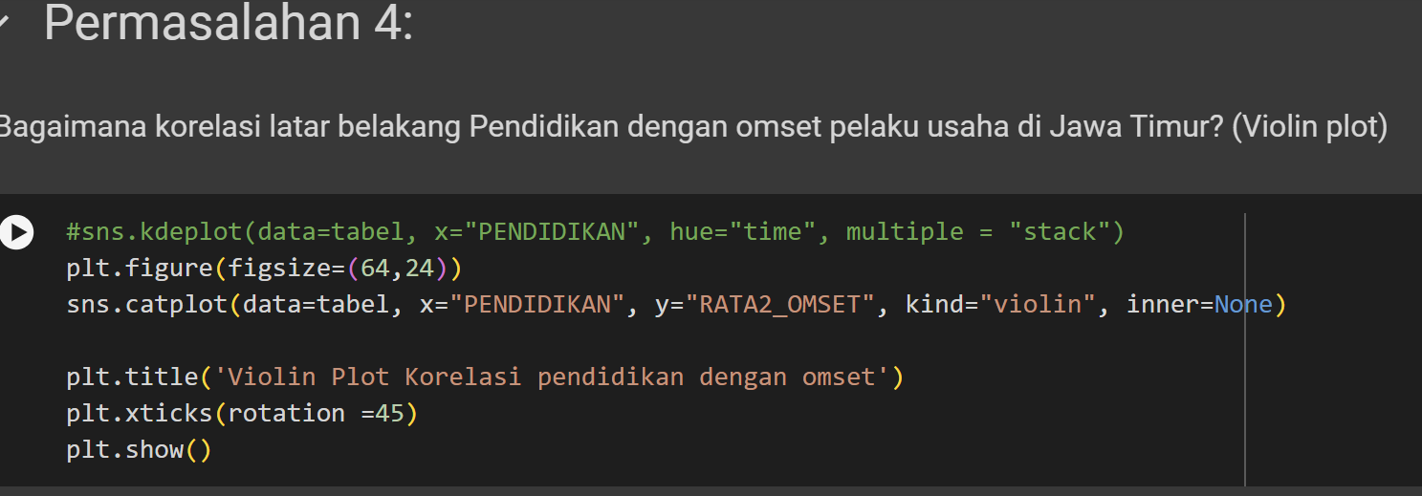
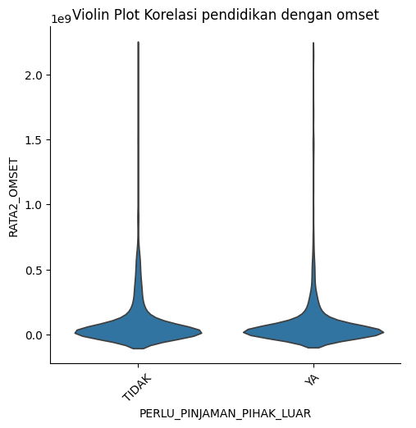
Step 3 - Data Exploration & Data Visualisation
Terlihat bahwa latar belakang pendidikan berpengaruh terhadap omset usaha. Semakin tinggi latar belakang pendidikan, semakin besar omset usaha nya. Namun, tidak menutup kemungkinan bahwa pendidikan yang tinggi menjamin omset usaha yang besar. Dapat dilihat frekuensi omset yang dibawah 0.5 lulusan S1/lebih kurang lebih sama dengan jenjang lain.

Slide 22
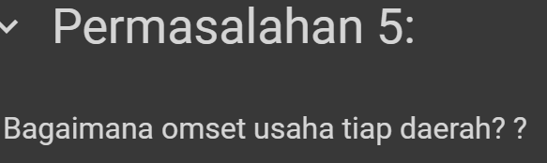
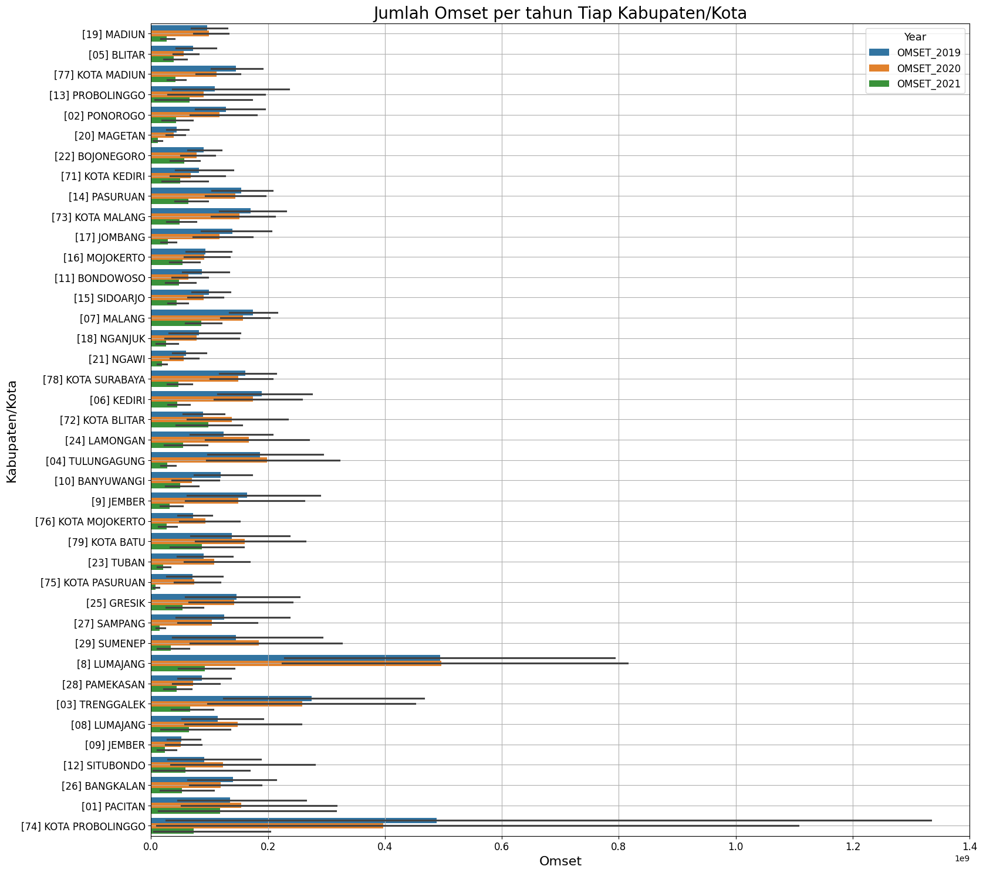
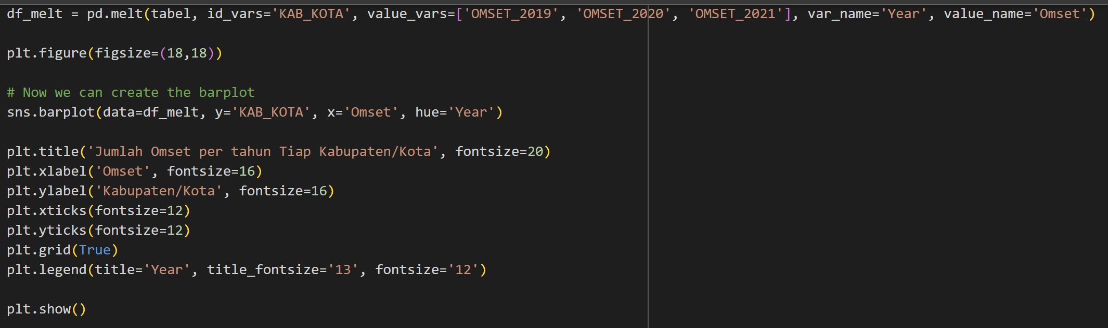
Step 3 - Data Exploration & Data Visualisation
Tiap daerah cenderung mengalami penurunan omset dari tahun 2019 ke 2021. Kemungkinan besar diakibatkan pandemi pada tahun tersebut sehingga aktivitas perekonomian yang terbatas mengakibatkan penurunan omset
Pada tahun 2019 Lumajang menjadi daerah dengan omset rata-rata tertinggi di Jawa Timur sampai tahun 2020 dan pada akhirnya tahun 2021 beralih ke Pacitan.
Jika dilihat seksama, Kota Probolinggo memiliki ketimpangan omset yang jauh besar terlihat selisih nilai maksimum dari omset pelaku UMKM disana dengan rata-rata omset tahunan disana sangat besar

Slide 23
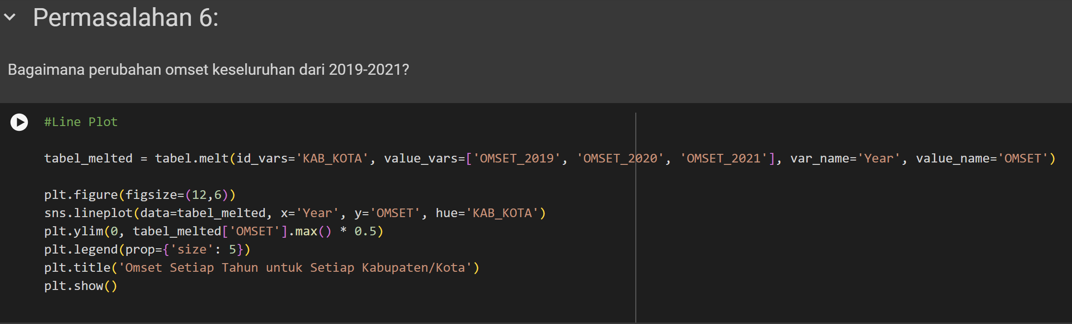
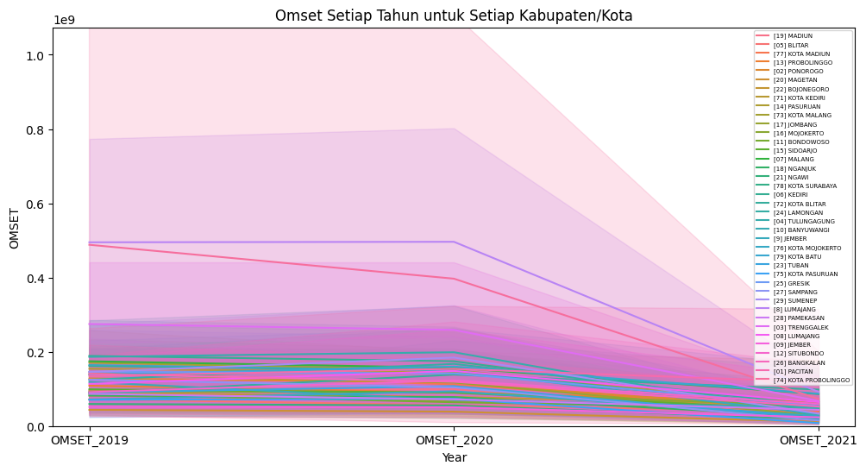
Step 3 - Data Exploration & Data Visualisation

Slide 24
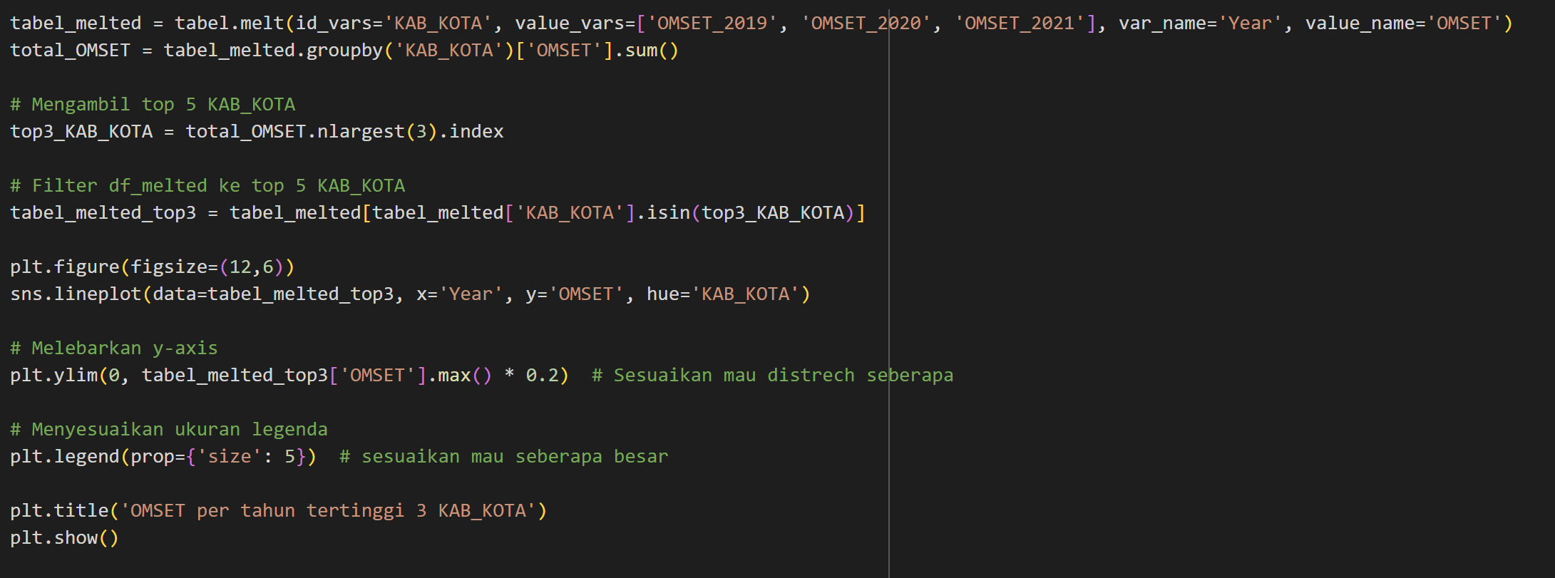
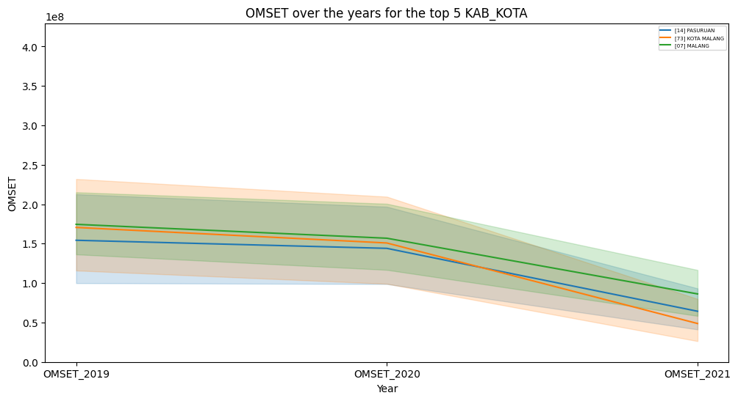
Step 3 - Data Exploration & Data Visualisation
Terlihat bahwa keseluruhan omset pelaku UMKM mengalami penurunan dari tahun 2019 ke 2021. Efek pandemi tidak dapat dipungkiri menjadi penyebab penurunan omset.
3 wilayah dengan omset tertinggi adalah kabupaten Pasuruan, kabupaten Malang, dan Kota Malang

Slide 25
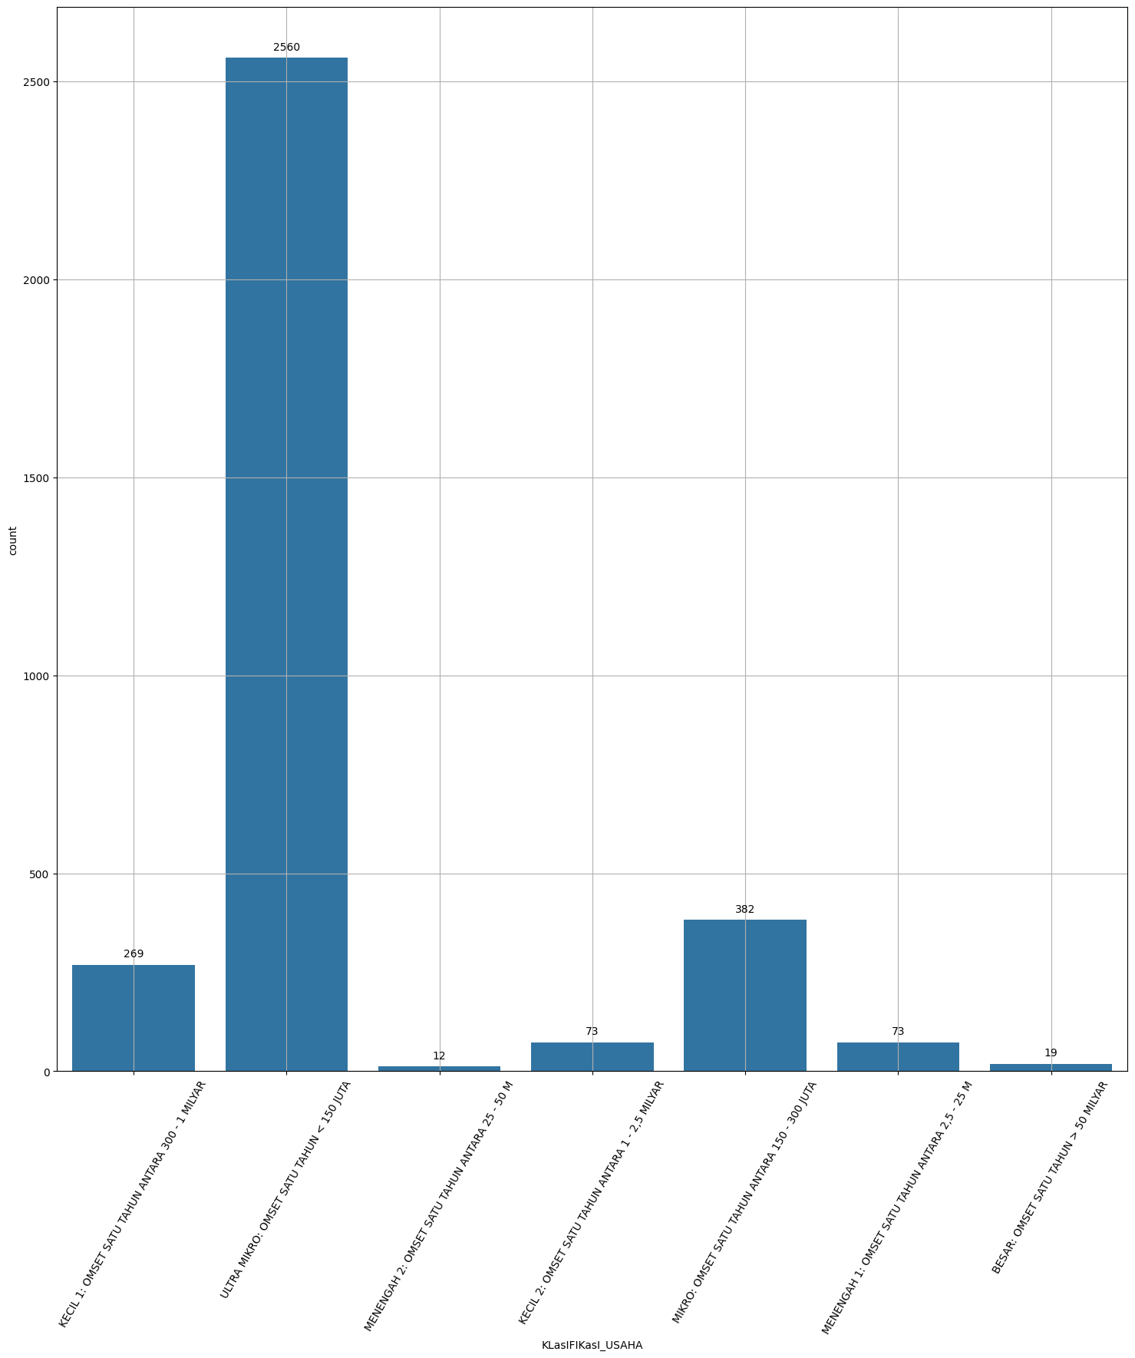
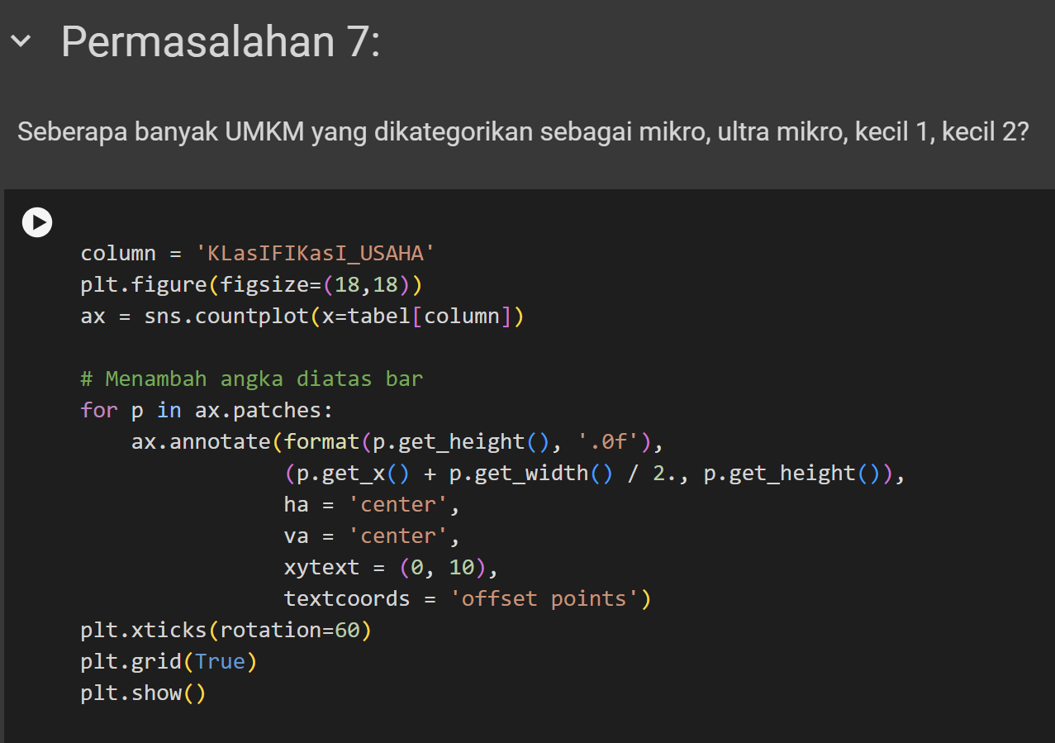
Step 3 - Data Exploration & Data Visualisation
Kategori UMKM yang mendominasi di Jawa Timur adalah UMKM dengan kategori ultra mikro atau yang beromset kurang dari 150 juta rupiah
Diikuti dengan UMKM kategori mikro yang beromset 150-300 Juta rupiah dan kecil yang beromset 300 Juta – 100 Miliar

Slide 26
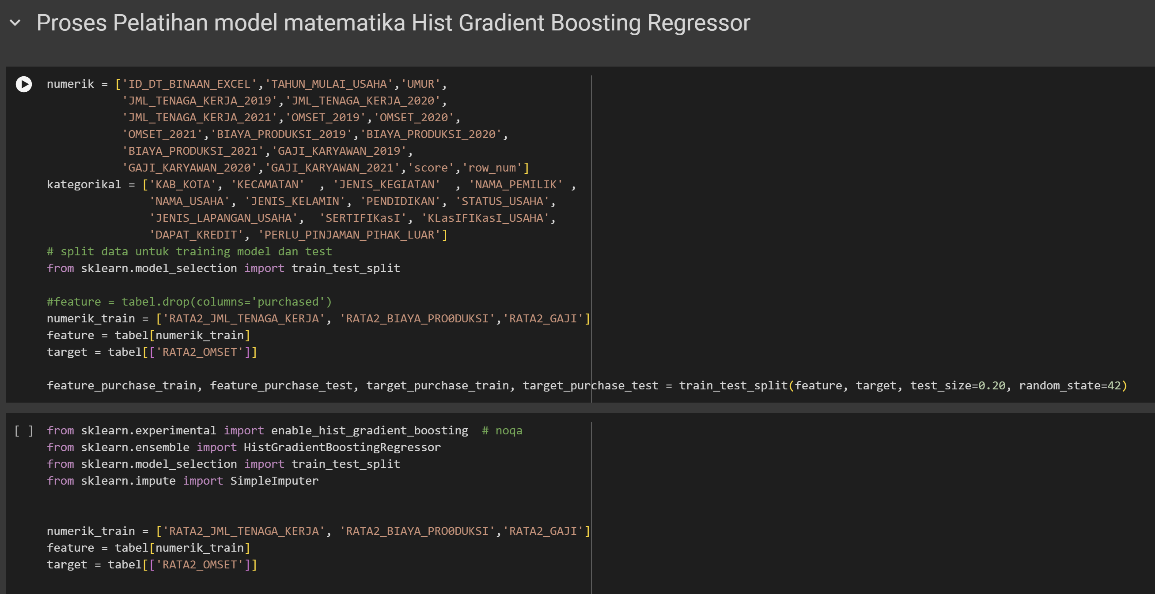
Step 4 – Machine Learning Deployment
Dilakukan pelatihan model Hist Gradient Boosting Regressor yang ditujukan untuk memprediksi omset suatu UMKM jika diketahui jumlah tenaga kerja, biaya produksi, dan gaji karyawan.
Alasan penggunaan model ini karena tipe data yang dijadikan sebagai bahan training bertipe numerik dan membutuhkan hasil output. Kemudian, karena dari data yang digunakan terdapat data kosong sehingga perlu menggunakan model ini.
Source https://medium.com/chat-gpt-now-writes-all-my-articles/a-faster-ensemble-model-method-in-sklearn-histogram-based-gradient-boosting-7033ff170bc0

Slide 27
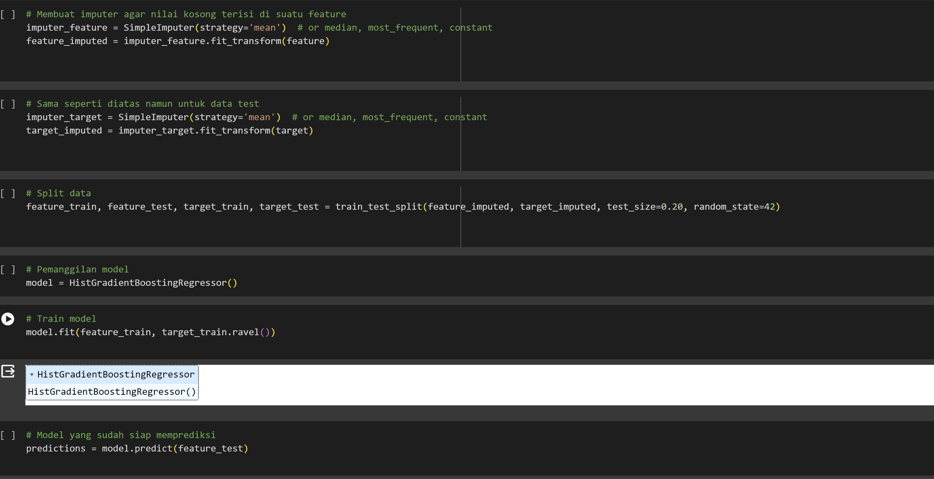
Step 4 – Machine Learning Deployment

Slide 28
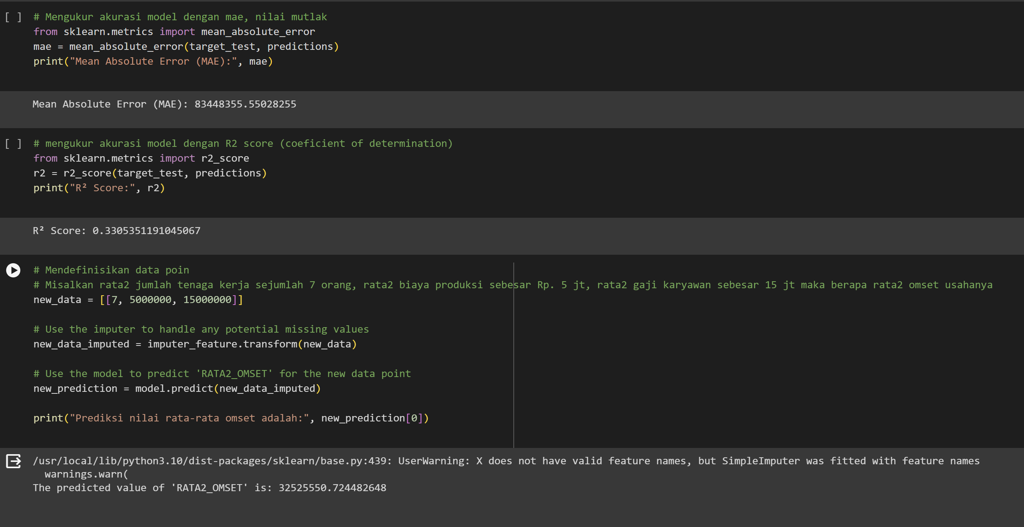
Step 4 – Machine Learning Deployment
Imputan 7 orang karyawan, Rp. 5 jt rata-rata biaya produksi, Rp. 15 jt rata-rata gaji karyawan/bulan diperkirakan beromset Rp. 32.525.550,72

Slide 29
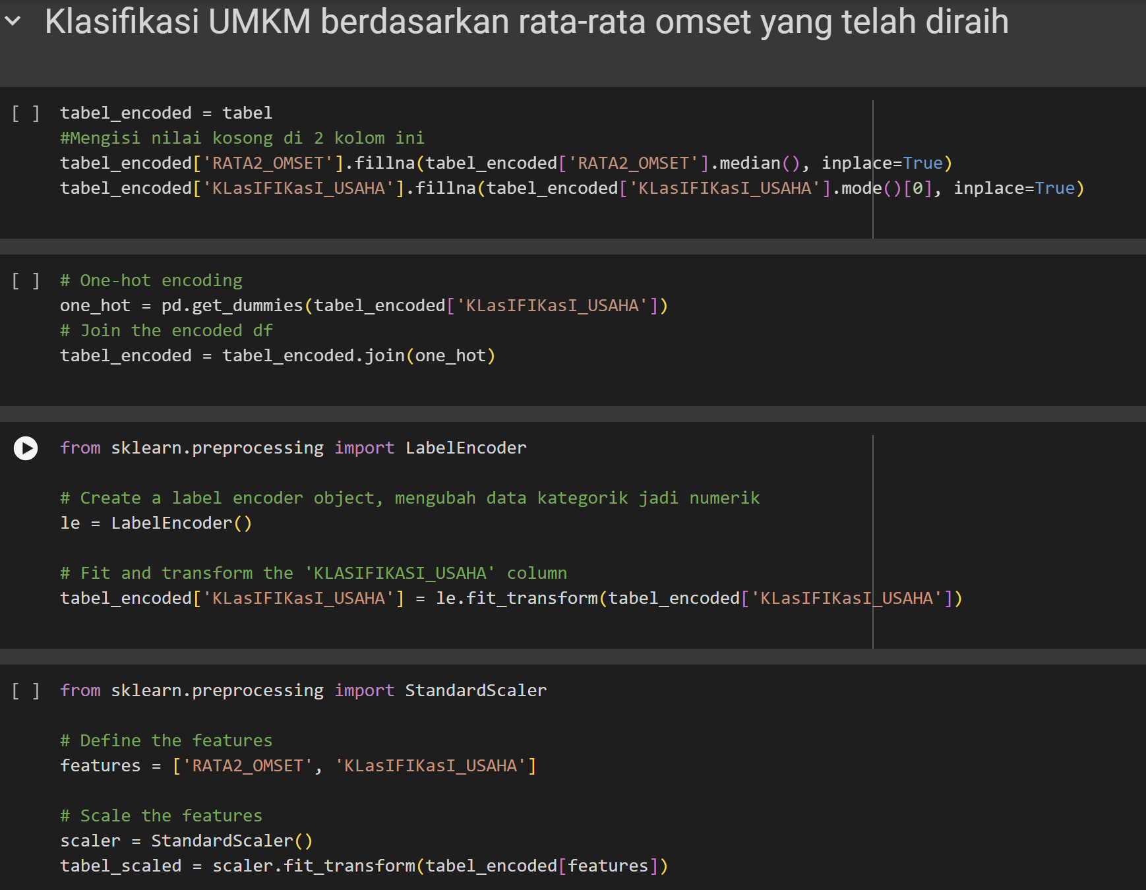
Step 4 – Machine Learning Deployment
Model yang akan digunakan adalah K-means Clustering. Tujuan dari model ini adalah melakukan kategorisasi UMKM berdasarkan rata-rata omset dan klasifikasi usaha

Slide 30
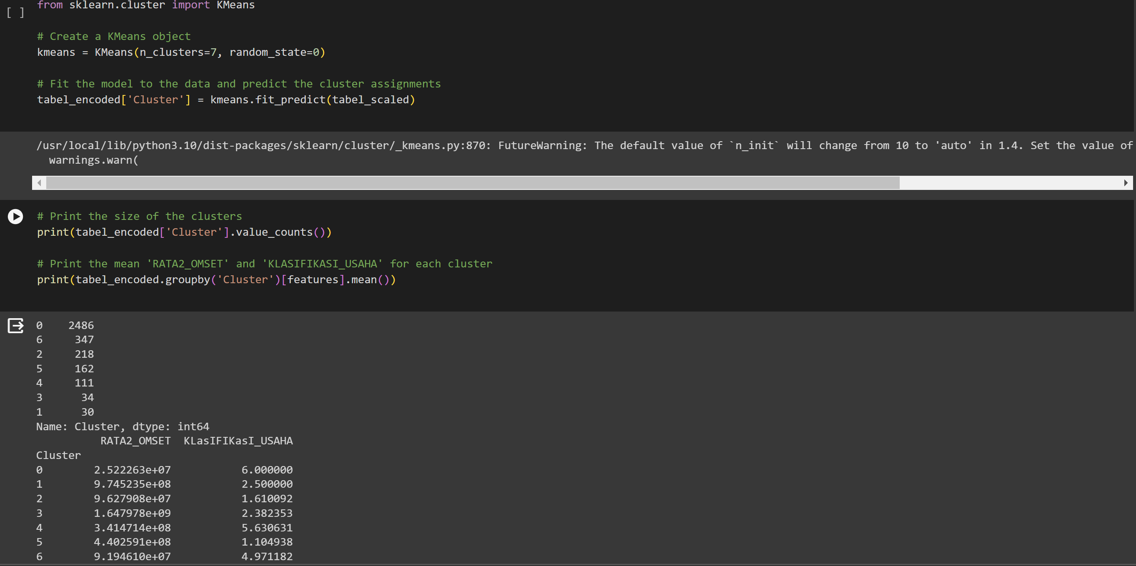
Step 4 – Machine Learning Deployment

Slide 31
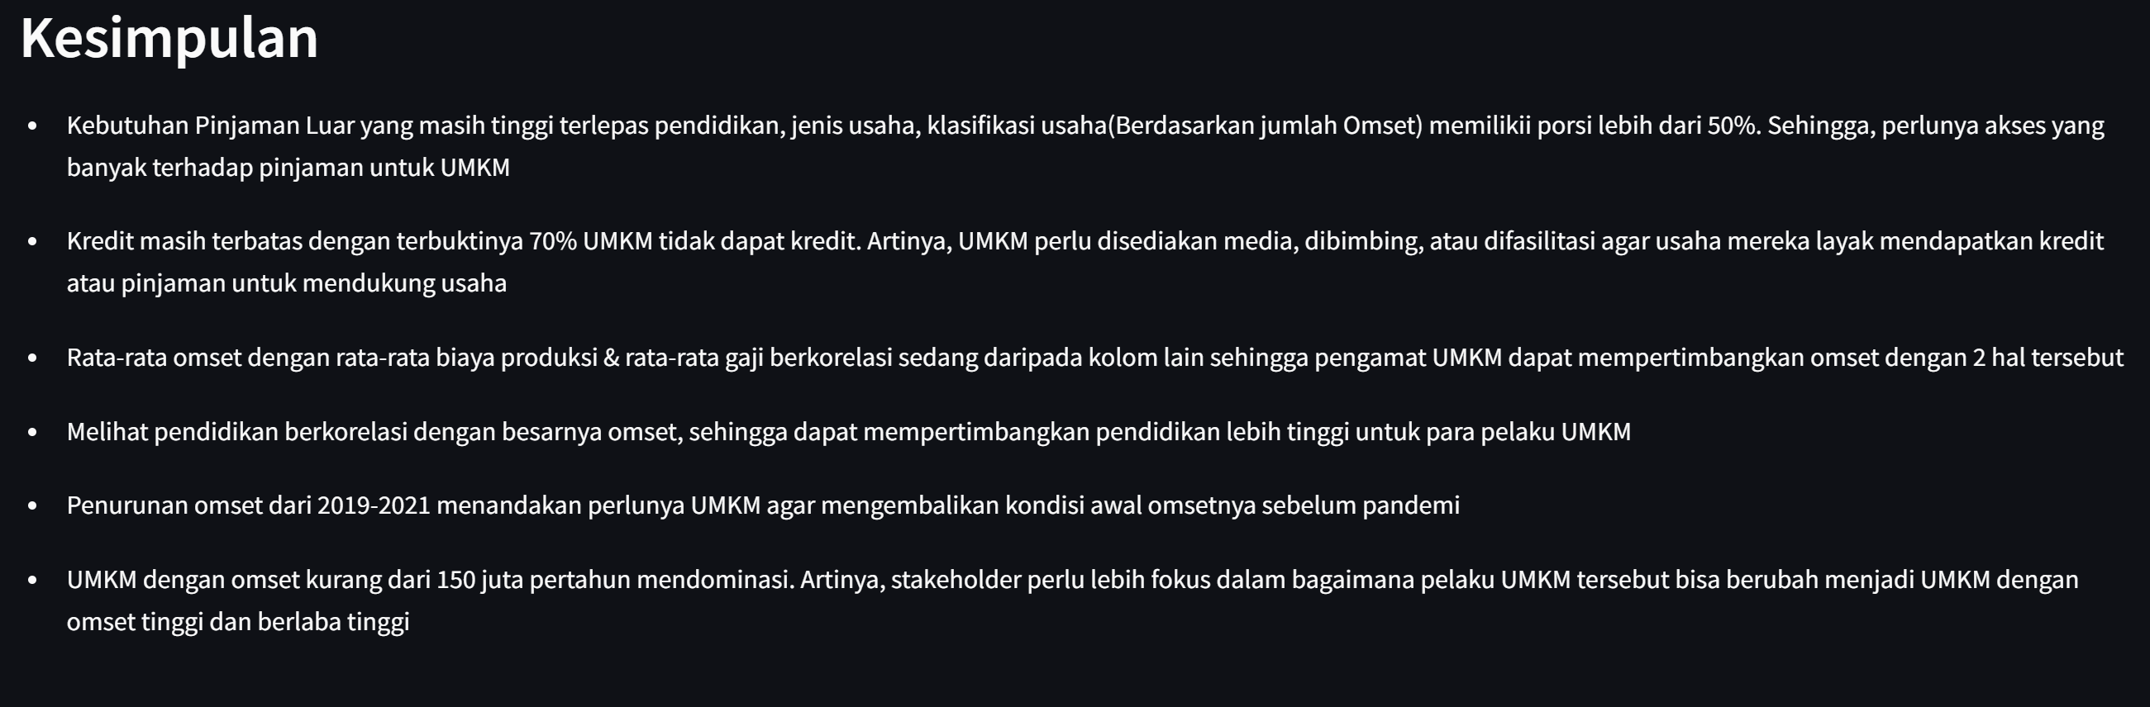
Step 3 - Insight Analysis
Jelaskan insight yang dapat diambil dari proses pengolahan data yang disesuaikan dengan topik yang dipilih.

